Slide 1

Accelerated Computing
Motion Estimation:
Block Matching
Development and analysis of CUDA solutions for the block matching problem.

Slide 2

Introduction
Introduction to block matching

Slide 3
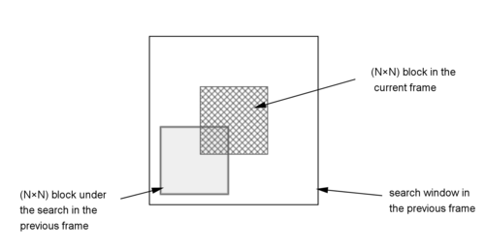
Block Matching
Motion Estimation is a fundamental technique in video processing for tracking the movement of objects between consecutive frames
Block Matching is the standard and most commonly used algorithm to implement this technique. It works by dividing the current frame into blocks and searching for the most similar block in the reference frame (previous one) using Sum of Absolute Difference (SAD) metric.
Once the match is found, it is possible to generate the Motion Vector, a vector that describes the spatial displacement of the block occurring between the two frames.
💡
Use case
In video compression (H.264), instead of saving the entire image pixel by pixel for each frame, only the motion vector and the residual error (encoded via the Sum of Absolute Difference)
Notes:
Il Motion Estimation è una tecnica che ha come obiettivo la stima del movimento degli oggetti all'interno di un video, confrontando i frame in sequenza tra loro. In particolare, abbiamo il reference frame e il current frame: quello che si cerca di stimare è lo spostamento delle entità dal reference frame al current frame. Questo permette di segmentare il frame corrente ed evitare di ricodificare da zero porzioni di immagine che sono già presenti nel reference frame, ma in una posizione diversa.
Questa tecnica è utilizzata principalmente nel video processing e nella video compression, per l'appunto per evitare la codifica ridondante di sezioni del frame già note. Ma trova applicazione anche nella videosorveglianza, nel riconoscimento facciale e in ambito medico, ad esempio nel tracciamento dello spostamento di masse tumorali tra immagini successive.
Il Block Matching è una particolare tecnica di motion estimation in cui i due frame vengono divisi in blocchi. L'obiettivo è trovare, per ogni blocco del current frame, il miglior candidato nel reference frame, ovvero il blocco più simile. Per confrontare le coppie di blocchi si calcola la Sum of Absolute Differences (SAD), che non è altro che la somma delle differenze pixel per pixel tra i due blocchi; si sceglie ovviamente il blocco del reference frame con SAD minore.
Una volta trovato il miglior blocco per ciascun blocco del current frame, è possibile costruire i motion vector, ovvero i vettori che rappresentano lo spostamento dei blocchi dal reference frame al current frame.

Slide 4
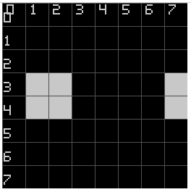
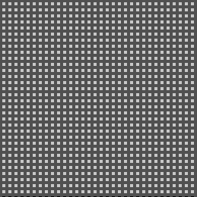
Frame grid
The reference frame and current frame must be logically divided into blocks:
Block size: the dimension (side length) of a square block.
BlockX: the number of blocks along the x-axis is given by the frame width (pixels) divided by block_size.
BlockY: the number of blocks on y-axis is given by the frame height (pixels) divided by block_size
x: blockX-1
y: blockY-1
A block is identified by the coordinates x and y of its top-left pixel. Starting from that point, it is possible to move within the square block for up to block_size pixels to the right and downward.
Frame
1 pixel
256 grayscale levels
1 byte
X: (3*block size) + block size
Y: 1*block size
X: 3*block size
Y: 1*block size
X: (3*block size)
Y: (1*block size) - block size
X: (3*block size) + block size
Y: (1*block size) - block size
Block
Notes:
Quindi, il reference frame e il current frame devono essere divisi in blocchi, che non sono altro che un sottoinsieme di pixel adiacenti che compongono il frame.
Per individuare le coordinate di tali blocchi, innanzitutto è necessario dividere la risoluzione, in larghezza e in altezza, per il block_size: in questo modo si ottiene il numero di blocchi rispettivamente sull'asse X e sull'asse Y.
Come si vede nell'immagine del frame, ogni blocco viene quindi individuato tramite queste coordinate "astratte", ovvero coordinate di griglia: sono degli indici che indicano quale blocco stiamo considerando all'interno della griglia, non ancora dei pixel veri e propri.
Tuttavia, il frame rimane comunque composto da pixel: per accedere ai pixel effettivi del blocco, come mostrato nell'immagine di dettaglio del singolo blocco, si calcolano le coordinate del pixel nell'angolo in alto a sinistra, semplicemente moltiplicando le coordinate astratte del blocco per il block_size stesso. A quel punto è possibile individuare tutti gli altri pixel del blocco, rimanendo nei limiti definiti dal block_size stesso.

Slide 5
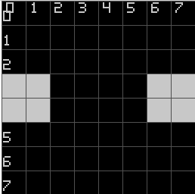
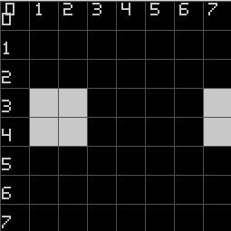
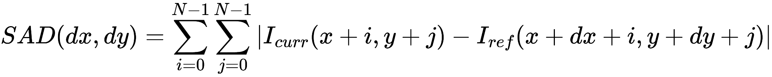
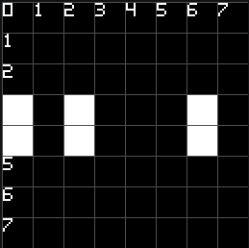
Sum Absolute Difference (SAD)
To find the differences between two blocks, the Sum Absolute Differences (SAD) is used, which calculates the sum of the differences between each pixel of the block in the current frame and the corresponding pixel in the reference frame.
The block with the smallest SAD is considered the best match.
Reference frame
Current frame
SAD.cpp
static inline int computeSAD(const ImageGray& curr, const ImageGray& ref,
int x1, int y1, int x2, int y2, int blockSize) {
int sad = 0;
for(int y = 0; y < blockSize; y++) {
for(int x = 0; x < blockSize; x++) {
sad += abs(curr.at(x1 + x, y1 + y) - ref.at(x2 + x, y2 + y));
}
}
return sad;
}
Difference between 2 frames
Notes:
Per individuare le differenze tra i blocchi del reference frame e del current frame si usa la metrica della SAD (Sum of Absolute Differences). I blocchi vengono confrontati pixel per pixel: nella rappresentazione usata nel progetto, un pixel corrisponde a un valore di 1 byte (256 livelli di grigio).
Come si vede nel codice, la funzione computeSAD riceve le coordinate del blocco nel current frame (x1, y1) e le coordinate del blocco candidato nel reference frame (x2, y2) in pixel, oltre alla dimensione del blocco. L'accesso ai pixel avviene tramite il metodo .at(x, y) della classe immagine, che incapsula al suo interno il calcolo dell'indice lineare del pixel (riga × larghezza del frame + colonna), dato che il frame è memorizzato in row-major order (previsto dall’implementazione della classe).
Il doppio ciclo scorre tutti i pixel del blocco e accumula, per ciascuno, la differenza assoluta tra il valore del pixel nel current frame e il valore del pixel corrispondente nel reference frame. Il valore restituito dalla funzione è quindi il SAD totale per quella coppia di blocchi.
Per ogni blocco del current frame si sceglierà come miglior candidato il blocco del reference frame con SAD minore.
La SAD è utile anche per individuare le differenze tra due frame nel loro complesso, non solo tra singoli blocchi.
Nota SAD di una coppia di blocchi:
Il valore di SAD in sé, essendo una somma di differenze assolute su blockSize² pixel, non è limitato a 0-255, cresce con la dimensione del blocco. Ad esempio con block_size=32 (1024 pixel) il SAD massimo teorico sarebbe 1024×255 ≈ 261.120.

Slide 6
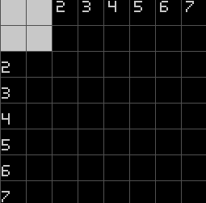
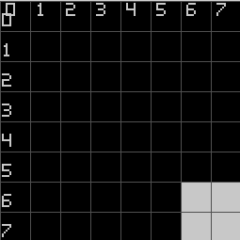
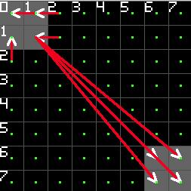
Motion Vector (MV)
Motion Vector describes the spatial displacement of a block between a reference frame and the current frame.
Only the displacement coordinates (dx, dy) are stored.
If a current frame block matches multiple reference blocks with the same SAD value, the shortest motion vector is chosen (i.e., the closest block).
Reference frame
Current Frame
Current Frame | Coordinate Shift
[0,0] | [2,0]
[0,1] | [1,0]
[1,0] | [0,1]
[1,1] | [1,0]
[6,6] | [-5,-5]
[6,7] | [-5,-6]
Motion Vectors
Notes:
Una volta individuato il miglior blocco candidato nel reference frame per ogni blocco nel current frame, è possibile costruire i motion vector, che non sono altro che i vettori di spostamento che mostrano come i blocchi si muovono dal reference frame al current frame.
Invece di associare le coordinate del candidato ai blocchi del current frame, si salva solo la differenza delle coordinate che, sommata alle coordinate del current frame, permette di ottenere le coordinate del blocco candidato nel reference frame. Questo perché, generalmente, il movimento tra un frame e l'altro è ridotto: i blocchi si spostano di poco, quindi il motion vector assume valori piccoli. Codificare questi piccoli spostamenti risulta quindi più efficiente, in media, rispetto a salvare le coordinate assolute del blocco candidato per ogni frame.
Chiaramente è possibile che per un blocco del current frame ci sia più di un miglior candidato: potremmo infatti avere due blocchi nel reference frame con lo stesso SAD rispetto al blocco nel frame corrente. In questo caso si sceglie il candidato che permette di ottenere il MV più breve, quindi il blocco più vicino. Come accade in questo esempio, tutti i blocchi [6,6], [6,7], [7,7], [7,6] hanno il motion vector che parte dal blocco [1,1]: ad esempio, per il blocco [6,6] il MV è [1,1] − [6,6] = [-5,-5], mentre per il blocco [6,7] il MV è [1,1] − [6,7] = [-5,-6].

Slide 7
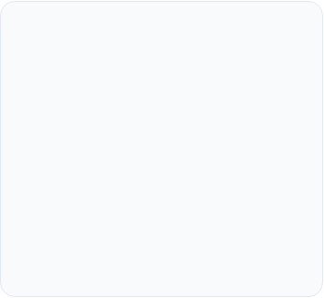

Available strategies
Choosing the subset of blocks in the reference frame to compare with the current frame defines the different Block Matching strategies, balancing accuracy and computational cost.
Full Search
Full Search
Every block of the current frame is compared with all blocks present in the entire reference frame. It guarantees the best possible match but has a high computational cost.
Notes:
Per decidere con quale insieme di blocchi candidati del reference frame confrontare ogni blocco del current frame, esistono diverse strategie.
La Full Search è quella più semplice: si confronta ogni blocco del current frame con tutti i blocchi del reference frame. In questo modo si ottiene il miglior match possibile (rispetto alla metrica SAD) a discapito però di un costo computazionale molto alto.

Slide 8
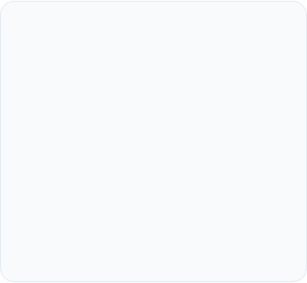

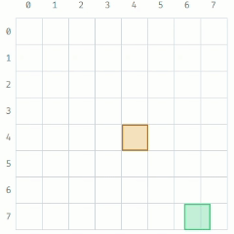
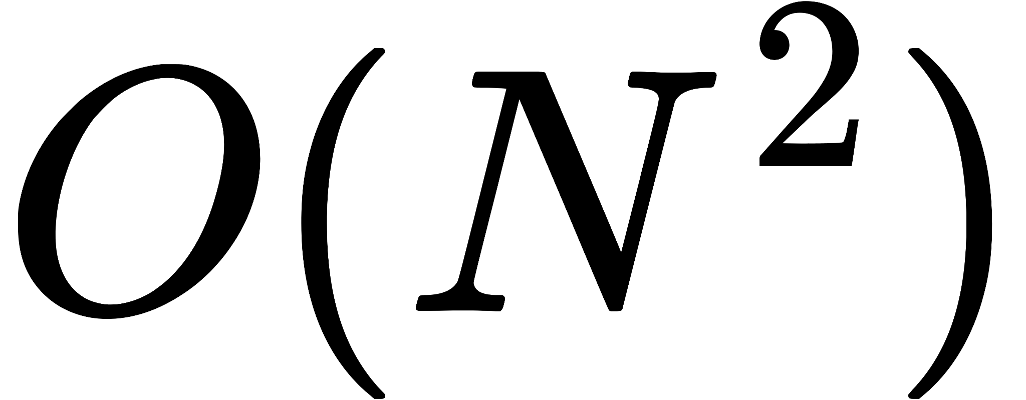
Available strategies
Choosing the subset of blocks in the reference frame to compare with the current frame defines the different Block Matching strategies, balancing accuracy and computational cost.
Full Search
Full Search
Range Search
Range Search
Each block in the current frame is compared only with the blocks within a restricted search area defined by the search range.
Notes:
Il costo della Full Search è quadratico rispetto al numero totale di blocchi che compongono il frame. (Omesso il costo costante per blocco)
Nella Range Search, invece, ogni blocco del current frame viene confrontato solo con i blocchi del reference frame che ricadono nell search area. Questa area è centrata nelle stesse coordinate del blocco nel current frame, ed estesa per un determinato range (il raggio di ricerca): sono quindi le coordinate del blocco stesso a definire il centro dell'area di ricerca nel reference frame.

Slide 9
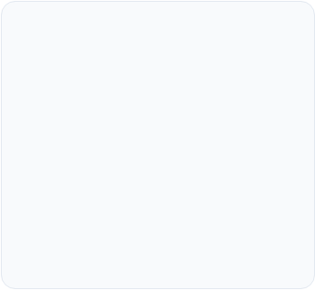

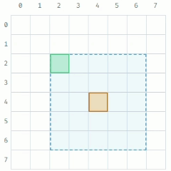
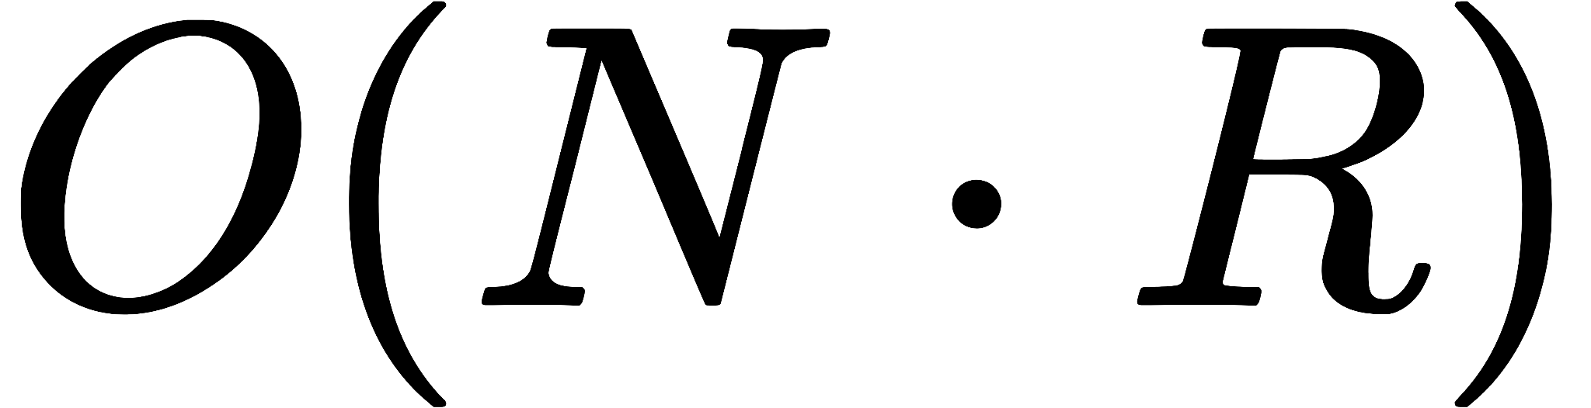
Available strategies
Choosing the subset of blocks in the reference frame to compare with the current frame defines the different Block Matching strategies, balancing accuracy and computational cost.
Full Search
Range Search
Logarithmic search
Given a distance d, the block is compared with 9 grid points: the center (x,y) and the 8 directions at distance d (x±d, y±d), (x±d, y), (x, y±d).
The process iterates, halving d until d=1 (unless a zero-SAD value is found earlier), restarting each time from the block with the smallest SAD found in the previous step.
Notes:
Nel caso della Range Search, la complessità non è più quadratica nel numero di blocchi del frame, ma dipende unicamente dal raggio di ricerca, risultando quindi lineare rispetto al numero di blocchi, con un fattore costante determinato dal range scelto. (Omesso il costo costante per blocco)
La Logarithmic Search, invece, non considera tutti i blocchi contenuti nell'area di ricerca, ma esclusivamente gli 8 blocchi posti a una distanza esatta pari alla distanza di ricerca corrente, più il blocco centrale.
Alla prima iterazione, il centro di ricerca nel reference frame corrisponde alle stesse coordinate del blocco nel current frame. A ogni iterazione successiva si sceglie come nuovo centro il miglior candidato trovato nell'iterazione precedente, e si dimezza la distanza di ricerca. L'ultima iterazione, con distanza pari a 1, restituisce il blocco finale scelto come miglior match.

Slide 10
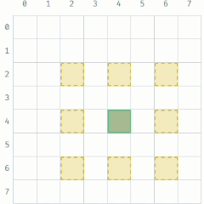

Available strategies
Choosing the subset of blocks in the reference frame to compare with the current frame defines the different Block Matching strategies, balancing accuracy and computational cost.
Full Search
Range Search
Logarithmic search
Notes:
La Logarithmic Search ha una complessità lineare nel numero di blocchi e logaritmica nella distanza di ricerca. (Omesso il costo costante per blocco)
Con un range sufficientemente ampio, permette di ottenere un risultato spesso vicino a quello della Full Search, pur senza garantirne l'ottimalità: lo schema di campionamento può infatti convergere su un minimo locale, non necessariamente il minimo assoluto individuato esplorando ogni singolo blocco.

Slide 11
Full Search
Implementations of full search algorithm

Slide 12
CPU Naive
Sequential implementation:
Logically divide the current frame into blocks.
For each block, compute the SAD with every candidate block in the reference frame.
Select the candidate with the lowest SAD (ties broken by the shortest motion vector).
Repeat for every block in the current frame.
fullSearchBM_cpu_naive.cpp
// Iterate over every block in the current frame
for (int by = 0; by < blocksY; by++) {
for (int bx = 0; bx < blocksX; bx++) {
int bestSAD = INT_MAX; MotionVector bestMV{0, 0};
// Scan every candidate block in the reference frame (full search)
// No RAW dependency: candidates are independent
for (int refY = 0; refY < blocksY; refY++) {
for (int refX = 0; refX < blocksX; refX++) {
int sad = computeSAD(curr, ref, bx, by, refX, refY);
// tie-break on distance: choose the spatially closest candidate
int dist = (refX - bx) * (refX - bx) + (refY - by) * (refY - by);
int bestDist = bestMV.dx * bestMV.dx + bestMV.dy * bestMV.dy;
if (sad < bestSAD || (sad == bestSAD && dist < bestDist)) {
bestSAD = sad;
bestMV = {refX - bx, refY - by};
}
}
}
mv[bx][by] = bestMV; // store the optimal motion vector
}
}
⚠️
Parallelization & Execution Dependency
Finding the motion vector for different blocks of the current frame is completely independent. However, this CPU implementation processes them sequentially, without exploiting this parallelism.
Notes:
In questa prima versione CPU naive, si scorrono sequenzialmente i blocchi del current frame; per ognuno di essi si scorrono a loro volta sequenzialmente tutti i possibili blocchi candidati nel reference frame. Per ogni coppia di blocchi si scorrono i pixel (byte per byte) calcolando il SAD; infine, per ogni blocco del current frame si sceglie il miglior candidato in base al SAD minore e, a parità di SAD, in base al motion vector più breve.
Da notare che bestSAD viene inizializzato a INT_MAX e bestMV a {0, 0}: questo garantisce che il primo blocco candidato analizzato venga sempre accettato come miglior candidato iniziale, poiché qualunque valore di SAD reale sarà necessariamente minore di INT_MAX. Il valore di inizializzazione di bestMV non influisce quindi sul risultato finale, dato che verrà comunque sovrascritto alla prima iterazione — con un'eccezione apparente: se il miglior candidato coincide esattamente con le stesse coordinate del blocco nel current frame, il motion vector calcolato sarà anch'esso {0,0}. In questo caso il valore non è "rimasto" quello iniziale per mancato aggiornamento, ma è stato comunque scritto dal ciclo, semplicemente coincide con l'inizializzazione, mentre il SAD associato sarà comunque un valore reale, minore di INT_MAX.
Da questa versione si nota innanzitutto che l'esecuzione relativa ai diversi blocchi del current frame è completamente indipendente tra loro. Anche il calcolo del SAD tra ogni coppia di blocchi è di per sé parallelizzabile, poiché le differenze parziali pixel per pixel sono indipendenti l'una dall'altra; tuttavia, per ottenere il valore finale di SAD è comunque necessaria una fase di riduzione (somma di tutti i contributi parziali) prima di poter individuare il miglior candidato.
Aritmetic intensity:
per ogni pixel si effettuano 2 accessi in memoria (un byte da curr e un byte da ref) a fronte di 3 operazioni aritmetiche (sottrazione, valore assoluto, accumulo), un rapporto di circa 1,5 operazioni per byte.

Slide 13
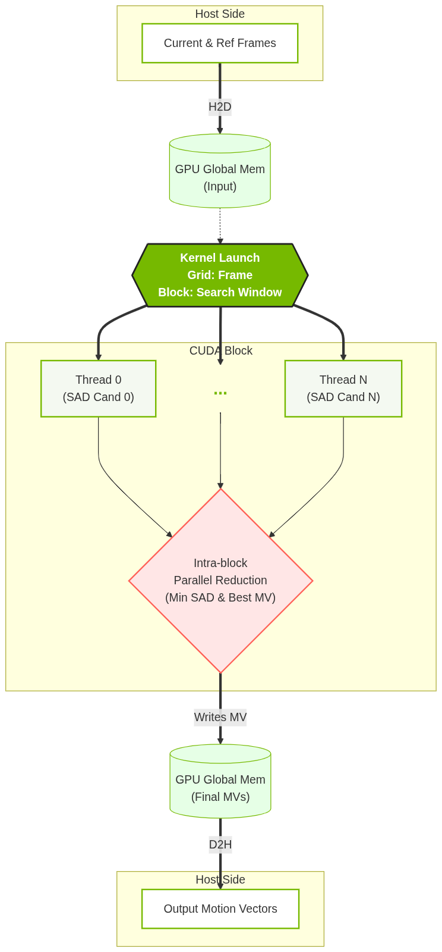
CUDA Naive
Instead of processing the current frame block by block, parallelize the computation to find the best SAD value.
The idea is to map the search problem onto the GPU’s architecture:
CUDA grid 2D: maps the frame grid. Each CUDA Block processes exactly one block of the current frame.
CUDA block 2D: maps the search window (frame grid). Each thread calculates the SAD for at least one candidate reference frame block.
Workflow idea:
Host Side: transfer (H2D) the current and reference frames into GMEM.
Kernel Side:
  Candidates Evaluation: threads compute the SAD in parallel for all search positions (reference frame blocks).
  Block-Wide Reduction: parallel reduction within the block to find the absolute minimum SAD (and shortest MV) among all candidates. The final result is saved to GMEM.
Host Side: transfer (D2H) the final MVs result back to the host.
Notes:
Una prima idea di soluzione di parallelizzazione CUDA segue il principio di mappare la CUDA grid sulla griglia dei blocchi del current frame, e il CUDA block sulla finestra di ricerca nel reference frame.
L'esecuzione prevede innanzitutto il caricamento del current frame e del reference frame in memoria globale (GMEM). Il kernel calcola quindi, in parallelo, il SAD tra ogni blocco candidato del reference frame e il blocco corrispondente del current frame. Infine, tramite una riduzione finale a livello di blocco (block-wide reduction), si individua il miglior candidato per ogni blocco del current frame.

Slide 14
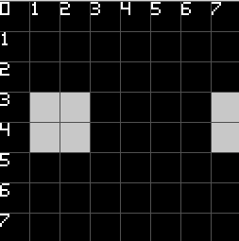
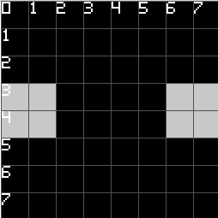
CUDA Naive: grid and block dimensions
BlockDim: 2 dimensions [blocksX, blocksY]:
The CUDA block conceptually maps the search area, but its dimensions are strictly forced to be a square.
Each CUDA thread computes the SAD value for one or more specifically assigned candidate blocks in the reference frame.
The total number of threads must be a power of 2 and the total threads must not exceed the hardware limit.
GridDim: 2 dimensions [blocksX, blocksY]
The CUDA grid has the same dimensions as the frame grid.
Each CUDA block is responsible for matching its corresponding block in the current frame against the reference frame.
Dx
Dx
Dy
Dy
tidx = threadIdx.y * BlockX +
threadIdx.x;
blockIdx.x: blockX
blockIdx.y: BlockY
CUDA grid
CUDA Block
Notes:
Dimensioni del Grid:
Seguendo l'idea del mapping diretto, costruiamo una Grid CUDA con le stesse identiche dimensioni della griglia di blocchi del frame (1 blocco CUDA = 1 blocco dell'immagine).
Il superamento dei limiti fisici dell'hardware relativi al numero massimo di blocchi è uno scenario irrealistico: dover gestire un'immagine composta da oltre 65.000 blocchi per dimensione sarebbe del tutto controproducente.
Inoltre, il codice non è vincolato alla definizione statica delle dimensioni della Grid a tempo di compilazione: possiamo quindi calcolarle comodamente in modo dinamico a runtime.
Dimensioni del Blocco:
In teoria, si potrebbe mappare 1:1 anche lo spazio di ricerca (le posizioni candidate) con i thread del blocco CUDA.
Tuttavia, l'uso della libreria cub::BlockReduce impone la necessità di conoscere a compile time la dimensione del blocco CUDA, poiché CUB deve allocare internamente la shared memory (SMEM) in maniera statica.
Di conseguenza, la scelta più naturale ricade sul costruire blocchi quadrati, con dimensioni potenza di 2, rispettando ovviamente i limiti dell'hardware.
Questo gioca leggermente a svantaggio nei casi in cui lo spazio di ricerca non si allinea in scala 1:1 con il numero di thread. Nel codice, però, si sceglie la potenza di 2 più grande ma minore o uguale al numero "naturale" di posizioni candidate: questo significa che il numero di thread viene sempre sottostimato rispetto allo spazio di ricerca, non sovrastimato. Di conseguenza, non si ha mai spreco di thread inattivi: al massimo, alcuni thread si troveranno a dover processare una candidata in più rispetto ad altri, per coprire l'intero spazio di ricerca.
Tuttavia, nella pratica è molto comune avere finestre di ricerca ampie. Capiterà quindi molto più spesso che il numero di posizioni superi i thread disponibili, piuttosto che il contrario: avremo semplicemente dei thread che compiono più iterazioni rispetto ad altri, per coprire l'intero spazio di ricerca.

Slide 15
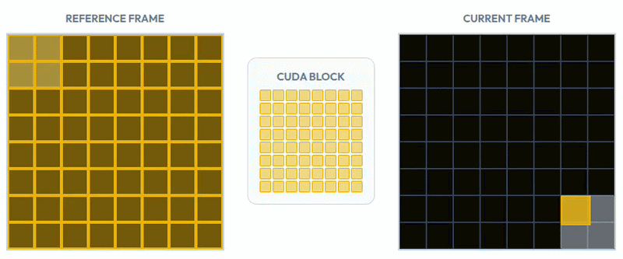
CUDA Naive: kernel (Candidates Evaluation)
fullSearchBM_cuda_naive.cpp: fullSearchKernel
Sequentially computes the SAD value between the current frame block and a specific candidate block within the reference frame, comparing pixel by pixel.
// Convert linear thread index to 2D block coordinates
ref_bx = tidx % blockX; ref_by = tidx / BlockY;
// Convert reference block coordinates to pixel coordinate
ref_x = ref_bx * blockSize; ref_y = ref_by * blockSize;
// Compute SAD for this candidate
sad = computeSAD_device(curr, ref, curr_x, curr_y, ref_x, ref_y, blockSize, w,h);
// Calculate motion vector and distance for tie-breaking
dx = ref_bx - curr_bx; dy = ref_by - curr_by; distance = dx*dx + dy*dy;
fullSearchBM_cuda_naive.cpp: computeSAD_device
static __device__ __inline__ int computeSAD_device(const unsigned char* curr,
const unsigned char* ref, int curr_x, int curr_y, int ref_x, int ref_y,
int blockSize, int w, int h) {
int sad = 0;
// Iterate over block rows
for(int by = 0; by < blockSize; by++) {
// Calculate current pixel row of current and reference frame block
int cy = curr_y + by; int ry = ref_y + by;
// Check if rows exceed frame boundaries, return invalid SAD if out frame
// Iterate over block columns
for(int bx = 0; bx < blockSize; bx++) {
// Calculate current pixel row of current and reference frame block
int cx = curr_x + bx:int rx = ref_x + bx;
// Check if columns exceed frame boundaries, return invalid SAD if out of frame
// Accumulate SAD
sad = __usad(curr[cy * w + cx], ref[ry * w + rx], sad);
}
}
return sad;
}
Notes:
Nell'esecuzione del kernel, concentriamoci sul caso in cui il numero di candidati per ogni blocco del frame corrente è contenuto nel numero di threads per blocco, quindi quando il ciclo for esegue una sola iterazione per ogni thread, cioè il caso in cui total_threads è sufficiente a coprire tutte le posizioni candidate in un solo passaggio, senza bisogno di ulteriori iterazioni.
In questo scenario, ogni thread elabora al più una sola coppia di blocchi, associata al proprio indice lineare tid all'interno del blocco CUDA. Questo indice viene convertito in coordinate a blocchi bidimensionali all'interno della finestra di ricerca, tramite modulo e divisione rispetto alla larghezza della finestra: ref_bx = pos % larghezza, ref_by = pos / larghezza. Si tratta ancora di coordinate "astratte", cioè indici di blocco, esattamente come nella slide sulla Grid Division. Per ottenere le coordinate pixel effettive del blocco candidato nel reference frame, questi indici vengono poi moltiplicati per blockSize: ref_x = ref_bx * blockSize, ref_y = ref_by * blockSize. Il tread successivamente si salva il suo miglior non che unico candidato (SAD,dx,dy)
A questo punto si calcola il SAD tramite computeSAD_device, a cui vengono forniti i puntatori in GMEM al current frame e al reference frame, oltre alle coordinate pixel del blocco corrente e del blocco candidato.
Il funzionamento è concettualmente identico alla versione CPU, con qualche differenza nell'accesso agli array dei frame. Nella versione CPU, l'indicizzazione del pixel era incapsulata all'interno del metodo .at() della classe immagine; nel kernel CUDA, invece, l'indice lineare viene calcolato esplicitamente, riga moltiplicata per la larghezza del frame, più colonna e l'accesso avviene direttamente su un puntatore in GMEM, dato che il frame è memorizzato in row-major order.
Una volta linearizzati gli indici, il thread itera pixel per pixel all'interno del blocco, calcolando il SAD tramite la direttiva __usad: un'intrinsic CUDA che calcola in un'unica istruzione la somma tra un accumulatore e la differenza assoluta tra due valori, al posto delle operazioni separate (sottrazione, valore assoluto, addizione) viste nella versione CPU.
Caso limite: numero di candidati minore del numero di thread. Se il numero di posizioni candidate fosse inferiore al numero di thread disponibili nel blocco CUDA, i thread con indice tid maggiore o uguale al numero di candidati non entrerebbero mai nel ciclo, la condizione pos < total_candidates risulterebbe già falsa alla prima iterazione, e questi thread resterebbero quindi inattivi, senza calcolare alcun SAD.
Tuttavia, nel caso della Full Search questo scenario non può verificarsi, per come è costruita la scelta della dimensione del blocco CUDA: essendo sempre la potenza di 2 più grande possibile ma non superiore al numero di blocchi del reference frame, tale scelta è per sua natura conservativa, e garantisce quindi che il numero di candidati sia sempre maggiore o uguale al numero di thread disponibili.

Slide 16
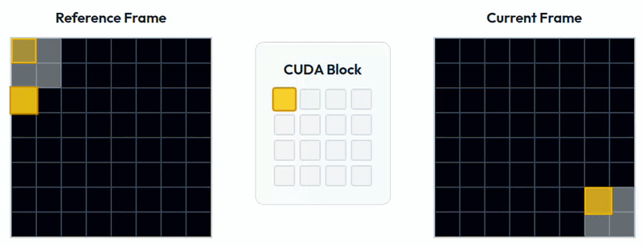
CUDA Naive: kernel (Candidates Evaluation)
fullSearchBM_cuda_naive.cpp: fullSearchKernel
Sequentially computes the SAD value between the current frame block and a specific candidate block within the reference frame, comparing pixel by pixel.
// Each thread processes multiple candidate positions with stride = total_threads
for (pos = tidx; pos < total_candidates; pos += total_threads) {
// Convert linear index to 2D block coordinates
ref_bx = pos % width; ref_by = pos / width;
// Convert reference block coordinates to pixel coordinate
ref_x = ref_bx * blockSize; ref_y = ref_by * blockSize;
// Compute SAD for this candidate
sad = computeSAD_device(curr, ref, curr_x, curr_y, ref_x, ref_y, blockSize, w,h);
// Calculate motion vector and distance for tie-breaking
dx = ref_bx - curr_bx; dy = ref_by - curr_by; distance = dx*dx + dy*dy;
// Update local_best match for the thread
}
Computes SAD values for multiple candidate positions using a thread-coarsening strategy, where each thread iterates over candidate positions assigned through a block-strided loop.
Stores the minimum local SAD value, along with the corresponding MV and distance, to build the final result
fullSearchBM_cuda_naive.cpp: computeSAD_device
static __device__ __inline__ int computeSAD_device(const unsigned char* curr,
const unsigned char* ref, int curr_x, int curr_y, int ref_x, int ref_y,
int blockSize, int w, int h) {
int sad = 0;
// Iterate over block rows
for(int by = 0; by < blockSize; by++) {
// Calculate current pixel row of current and reference frame block
int cy = curr_y + by; int ry = ref_y + by;
// Check if rows exceed frame boundaries, return invalid SAD if out frame
// Iterate over block columns
for(int bx = 0; bx < blockSize; bx++) {
// Calculate current pixel row of current and reference frame block
int cx = curr_x + bx; int rx = ref_x + bx;
// Check if columns exceed frame boundaries, return invalid SAD if out of frame
// Accumulate SAD
sad = __usad(curr[cy * w + cx], ref[ry * w + rx], sad);
}
}
return sad;
}
Notes:
Nel caso in cui, invece, il numero di thread non sia sufficiente rispetto al numero di blocchi candidati, ogni thread itera esattamente per il numero di iterazioni necessario a coprire tutti i candidati assegnati, seguendo la strategia di thread coarsening già descritta: ad ogni iterazione, tutti i thread confrontano il candidato appena valutato con il miglior risultato trovato fino a quel momento, aggiornando il proprio best locale se necessario.
Tutti i thread eseguono sicuramente almeno un'iterazione (calcolando il SAD per almeno una coppia di blocchi); a seconda del rapporto tra numero di blocchi candidati e numero di thread disponibili, alcuni thread potrebbero però rimanere inattivi nelle iterazioni successive alla prima, una volta esauriti i candidati loro assegnati-

Slide 17
CUDA Naive: kernel (Block-Wide Reduction)
Following the computation of local best results, a block-wide reduction is required to determine the optimal match for the current frame block using cub::BlockReduce:
blockReduceT: type definition of the block reduction algorithm.
temp_storage: shared memory explicitly allocated, with size and layout determined by CUB at compile-time.
block_best: parallel aggregation of all local_best variables across threads, using the custom CandidateSadOp comparator, which selects the candidate with the lowest SAD, breaking ties first by shortest motion vector, then by a deterministic ordering rule.
Result Storage: thread 0 writes the final motion vector to GMEM.
fullSearchBM_cuda_naive.cpp: fullSearchKernel
// Block reduction to find the best match among all threads in the block
typedef cub::BlockReduce<CandidateSad, threadsPerBlockDim, cub::BLOCK_REDUCE_WARP_REDUCTIONS,
threadsPerBlockDim> blockReduceT;
// Allocate shared memory for reduction (size/layout determined by CUB at compile-time)
__shared__ typename blockReduceT::TempStorage temp_storage;
// Aggregate local_best from all threads using custom CandidateSadOp comparator
CandidateSad block_best =
blockReduceT(temp_storage).Reduce(local_best, MotionVectorUtils::CandidateSadOp());
// Thread 0 writes the optimal motion vector to global memory
if (tidx == 0) {
d_mv[blockIdx.y * gridDim.x + blockIdx.x] = {block_best.dx, block_best.dy};
}
cuda_utils.h: CandidateSadOp
__device__ __forceinline__ CandidateSad operator()(
const CandidateSad& current, const CandidateSad& best) const {
// Primary: lowest SAD
if (current.sad != best.sad) return current.sad < best.sad ? current : best;
// Tie-break 1: shortest motion vector (Euclidean distance)
int dist_current = current.dx * current.dx + current.dy * current.dy;
int dist_best = best.dx * best.dx + best.dy * best.dy;
if (dist_current != dist_best)
return dist_current < dist_best ? current : best;
// Tie-break 2: deterministic ordering (smaller dy, then smaller dx)
return (current.dy != best.dy) ?
(current.dy < best.dy ? current : best) :
(current.dx < best.dx ? current : best);
}
Notes:
Non appena ogni thread ha trovato il proprio miglior candidato locale, si può iniziare la riduzione tra i vari local_best, per trovare il miglior candidato complessivo per il blocco del current frame assegnato al blocco CUDA.
Per realizzare questa riduzione si utilizza cub::BlockReduce. Il motivo principale per cui è necessario conoscere la dimensione del blocco CUDA a compile time è che questa soluzione prevede la dichiarazione della SMEM in maniera statica, a supporto della riduzione stessa.
La block reduction si basa sull'operatore CandidateSadOp, che confronta due candidati secondo tre criteri applicati in ordine di priorità: innanzitutto il SAD più basso; in caso di parità, il motion vector più corto (distanza euclidea al quadrato minore); infine, se anche la distanza euclidea risultasse identica tra due candidati diversi (ad esempio [3,4] e [4,3], che hanno la stessa distanza ma componenti diverse), un criterio di ordinamento deterministico basato prima sul valore di dy più piccolo, poi su dx più piccolo. Questo terzo criterio garantisce che il risultato della riduzione sia sempre riproducibile, indipendentemente dall'ordine non deterministico con cui i thread vengono combinati durante la riduzione parallela. Lato CPU questo terzo criterio non è necessario, visto che avviene tutto in maniera sequenziale.
Una volta completata la block reduction, il thread 0 del blocco CUDA si occupa di salvare il motion vector risultante in memoria globale (GMEM).

Slide 18
CUDA Naive: profiling
Profiling SAD computation with 1024x1024 and block size of 32 (1024 pixels), so frame grid has 32x32 frame blocks
Frame size: 1024 KiB
CUDA grid: 32x32x1 blocks.
CUDA block: 32x32x1 threads.
Profiling
Compute (SM) throughput: 71.19% & Memory Throughput: 95.79%: memory-bound.
L1 Cache Throughput: 99.57% & L1 Cache Hit Rate: 97.00%:
  L1 cache completely saturated. Non-coalesced accesses fragment requests.
L2 Cache Throughput: 6.23% & L2 Cache Hit Rate: 99.68%:
  L1 cache absorbs nearly all traffic before reaching L2.
Uncoalesced Accesses, 94% waste:
  Non-coalesced accesses force global memory to fetch a full 128-byte segment per request, even though each thread only uses 4-8 bytes.
Achieved Occupancy 97.45%:
  Due only to CUB SMEM overhead and low register pressure.
Notes:
Compute (SM) Throughput: 71,19% & Memory Throughput: 95,79%
Il kernel esegue operazioni aritmetiche semplici, ma accede continuamente alla memoria GMEM per leggere sia i blocchi del current frame che quelli del reference frame, coerentemente con la bassa arithmetic intensity già discussa per la versione CPU (~1.5). Il memory throughput più alto rispetto al compute throughput conferma che il kernel è memory-bound.
L1 Cache Throughput: 99,57% & L1 Cache Hit Rate: 97,00%
La banda passante della cache L1 è completamente saturata. Il kernel legge il reference frame usando un pattern non-coalesced: 1024 thread leggono simultaneamente da posizioni sparse in memoria. Anche se i dati si trovano già in L1, le richieste risultano comunque frammentate.
L2 Cache Throughput: 6,23% & L2 Cache Hit Rate: 99,68%
L'hit rate della cache L2 sarebbe anche ottimo, ma la cache L1 assorbe la quasi totalità del traffico prima che possa raggiungere L2, motivo per cui il throughput su L2 risulta così basso nonostante l'ottimo hit rate.
Uncoalesced Accesses, 94% Waste
La memoria globale viene caricata in linee di cache da 128 byte: ogni linea carica 128 byte in un'unica operazione. Nel kernel, i 1024 thread leggono sia il reference frame che il current frame secondo un pattern completamente sparso: ogni thread utilizza solo 4-8 byte dei 128 caricati per linea, generando uno spreco di circa il 94%.
Achieved Occupancy: 97,45%
Il kernel utilizza la shared memory (SMEM) solo per il TempStorage di cub::BlockReduce, che richiede circa 2-4 KB per blocchi da 1024 thread. Anche la register pressure risulta bassa, permettendo un'occupancy molto elevata.

Slide 19
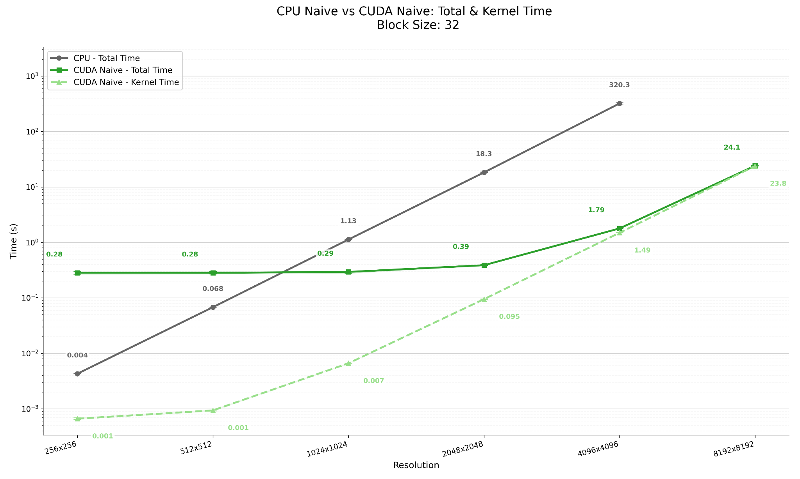
CUDA Naive: benchmark
GMEM Inefficiency: non-coalesced memory access pattern generates excessive memory traffic, saturating bandwidth.
H2D Bottleneck: memory transfers dominate execution time at lower resolutions. The kernel's computational cost emerges and saturates GPU resources only on extreme configurations.
Resolution | CUDA Grid Dimensions | CUDA block dimensions
256x256 | 8x8x1 | 8x8x1
512x512 | 16x16x1 | 16x16x1
1024x1024 | 32x32x1 | 32x32x1
2048x2048 | 64x64x1 | 32x32x1
4096x4096 | 128x128x1 | 32x32x1
8192x8192 | 256x256x1 | 32x32x1
❌
Performance Limitations
At standard resolutions, the excessive GMEM transfer overhead masks any computational gains: while the kernel itself consistently outperforms the CPU, the total execution time (including H2D/D2H transfers) can exceed CPU-based approaches at lower resolutions.
Notes:
Testato con 15 iterazioni reali e 3 run di warmup.
Osserviamo innanzitutto che lo scenario di thread coarsening entra in gioco a partire dalla risoluzione 2048×2048, poiché fino a 1024×1024 il numero di blocchi candidati rimane entro il limite di 1024 thread disponibili per blocco CUDA.
L'aspetto più importante, tuttavia, riguarda il memory bottleneck, che si manifesta in due forme distinte. La prima è l'overhead di trasferimento H2D/D2H: il tempo del solo kernel risulta sempre inferiore ai tempi della CPU, a ogni risoluzione testata; tuttavia, se si considera il tempo totale (che include anche il trasferimento dei dati tra host e device), questo può risultare superiore rispetto alla CPU, specialmente alle risoluzioni più basse. Questo accade perché, a risoluzioni contenute, il costo dei trasferimenti di memoria domina rispetto al costo computazionale del kernel, mascherando il vantaggio prestazionale della GPU a livello di solo calcolo.
La seconda forma di memory bottleneck riguarda invece l'esecuzione stessa del kernel: come già osservato nel profiling, il pattern di accesso non-coalesced alla memoria globale genera traffico eccessivo e spreca gran parte della banda passante disponibile (circa il 94%, come visto in precedenza). Questo significa che, anche una volta trasferiti i dati sulla GPU, il kernel non sfrutta la memoria in modo efficiente.
Solo alle risoluzioni più elevate il costo computazionale del kernel emerge chiaramente e diventa il fattore dominante, saturando le risorse della GPU, pur restando comunque penalizzato dall'inefficienza di accesso alla memoria appena descritta.

Slide 20
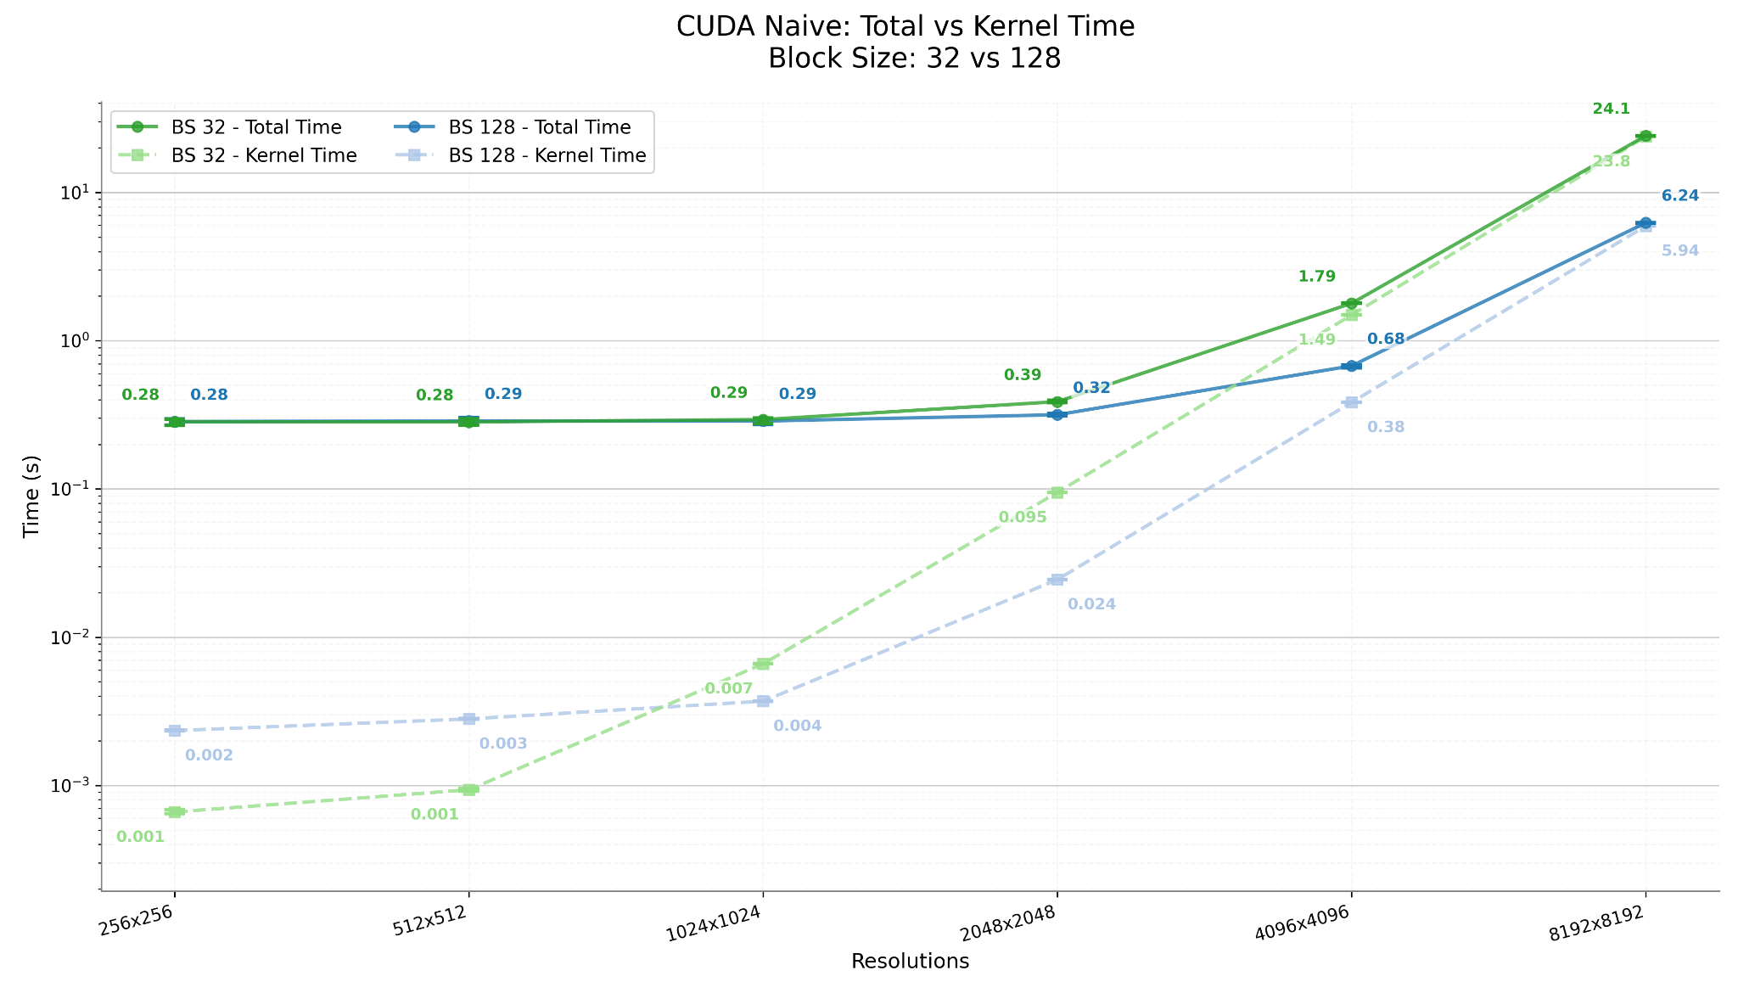
CUDA Naive: benchmark
Performance improvement:
increasing the block size drastically shrinks the CUDA grid, minimizing the total number of blocks launched. This quadratically reduces both the number of GMEM write operations and the size of the resulting motion vector array.
Sequential Thread Overload: as threads parallelize the search across candidate positions, increasing the block size forces each thread to sequentially process a quadratically larger number of pixels.
Block size (resolution 2048x2048)) | CUDA Grid Dimensions | CUDA block dimensions
32 | 64x64x1 | 32x32x1
128 | 16x16x1 | 16x16x1
⚠️
Accuracy vs. Performance Trade-off
While increasing the block size improves execution time, it severely degrades the granularity of the motion vectors, leading to a highly approximated result.
Notes:
testato con 15 iterazioni reali e 3 run di warmup
Tuttavia, aumentando la block size si aumenta anche il carico di lavoro del singolo thread, che sarà costretto a calcolare sequenzialmente il SAD tra un numero quadraticamente maggiore di pixel.

Slide 21
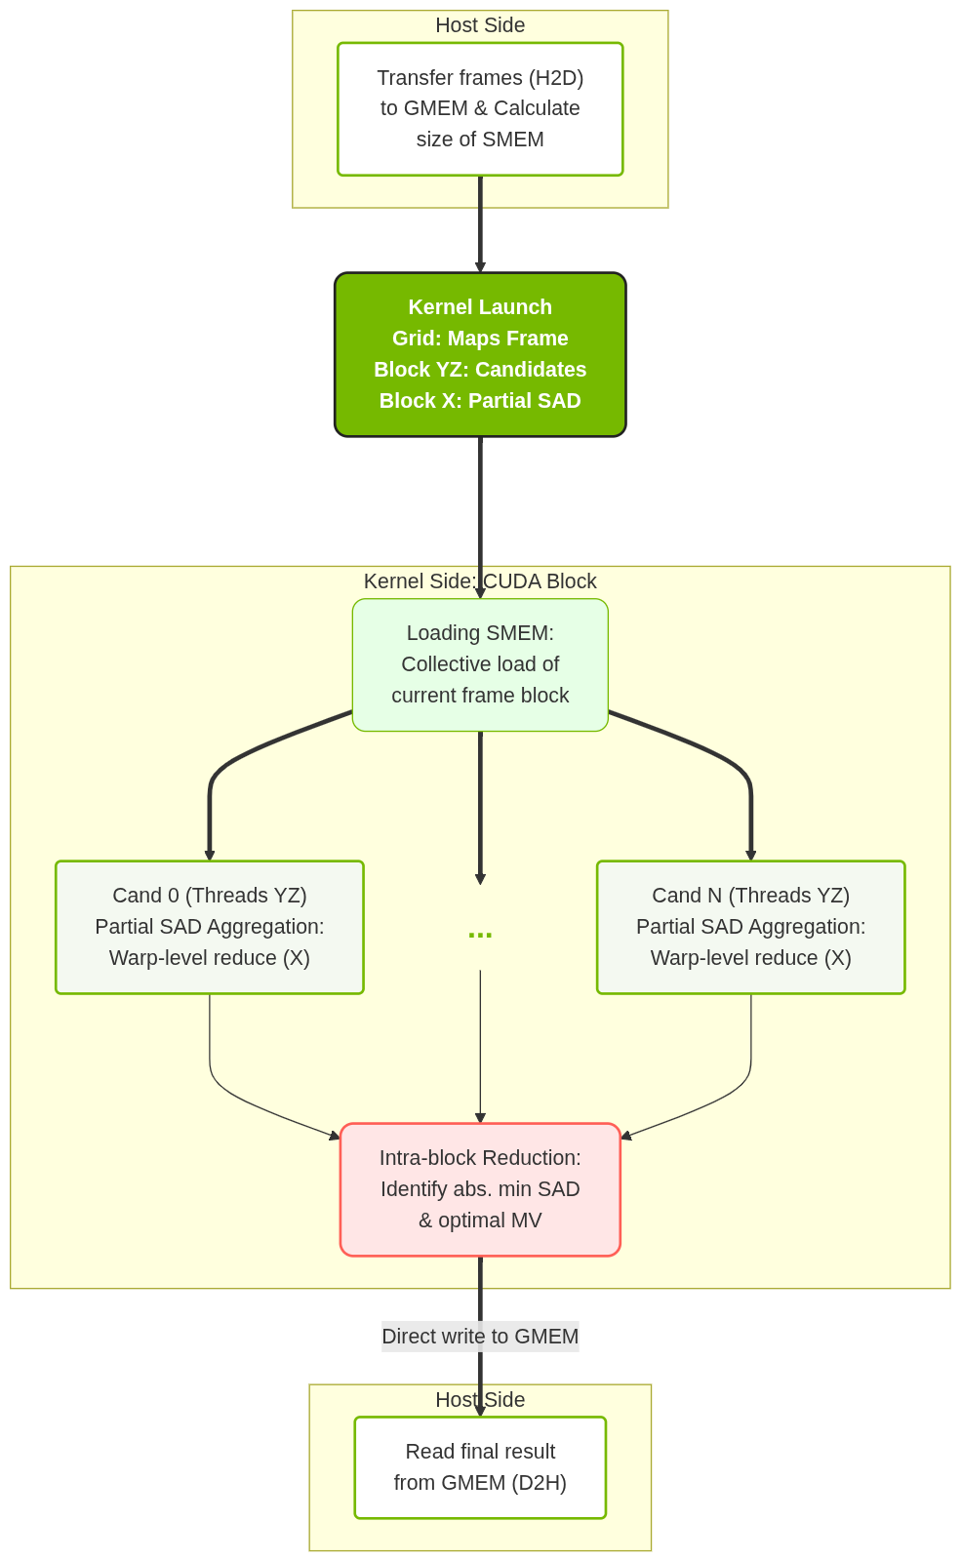
CUDA Optimized Uncoalesced
To improve block-by-block parallelization, this implementation introduces granular parallelism for SAD computation inside di cuda block:
CUDA grid 2D: maps the frame grid. Each CUDA Block processes exactly one block of the current frame.
CUDA block 3D: YZ axes map to the search window candidate positions, while threads along the X-axis concurrently compute the partial SAD for the same pair of frame blocks.
Workflow idea:
Host Side: transfer (H2D) the current and reference frames into GMEM and calculate size of the SMEM.
Kernel Side:
  Loading SMEM: each thread collectively loads the current frame block associated to its respective CUDA block into SMEM.
  Intra-Candidate Reduction: compute partial SAD and, by cooperative-groups reduction, accumulate values into a total SAD for each candidate reference frame block.
  Block-Wide Reduction: cooperative reduction across warps to identify the candidate with minimum SAD and optimal MV, followed by a direct write of the final result to GMEM.
Host Side: read final result from GMEM (D2H).
Notes:
stesso blocco CUDA accedono tutti al medesimo blocco del current frame, quindi questo può essere caricato in SMEM per migliorare l'accesso. Inoltre, il calcolo del SAD pixel per pixel può essere parallelizzato, per poi essere ridotto opportunamente.
L'idea alla base è quindi mantenere la struttura della grid CUDA identica al kernel precedente, aggiungendo però una dimensione al CUDA block per parallelizzare il calcolo del SAD.
Lato host si caricano i frame in GMEM e si calcola la dimensione della SMEM necessaria per ospitare il blocco del current frame. Lato kernel, il blocco corrente viene caricato in SMEM in modo cooperativo tra i thread; segue il calcolo del SAD parziale e la prima riduzione (a livello di warp) per ottenere il SAD totale di ciascuna coppia di blocchi candidati, e infine la riduzione finale tra tutti i candidati per individuare il migliore per il blocco del current frame assegnato al CUDA block.

Slide 22
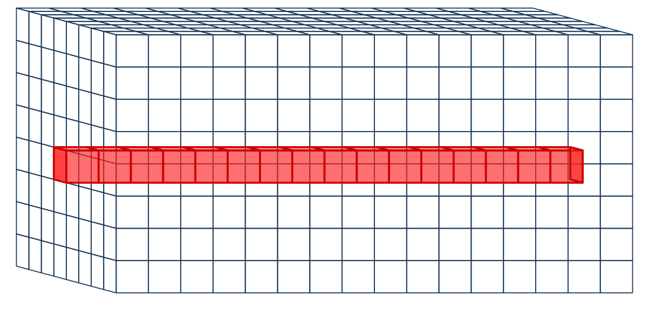
CUDA Optimized Uncoalesced: grid and block dimensions
GridDim: 2 dimensions [blocksX, blocksY]
The CUDA grid has the same dimensions as the frame's block grid.
Each CUDA block is responsible for finding the best match for its corresponding current frame block within the reference frame.
BlockDim: 3 dimensions [maxThreadsPerBlock/(blocksX*blocksY),
blocksX, blocksY ]:
Y and Z dimensions map candidate reference frame blocks.
X dimension parallelizes SAD computation for each candidate pair, sized to the largest power of two within the remaining thread budget, capped at 32 to keep the intra-candidate reduction within a single warp.
A fallback configuration (4 × 16 × 16) applies when YZ thread count exceeds hardware limits.
Dx
tidx_yz= threadIdx.z * blockDim.y + threadIdx.y
Dx
Dy
(threadIdx.z * blockDim.y * blockDim.x) + (threadIdx.y * blockDim.x) + threadIdx.x
block.thread_rank()
Dy
Compute partial SAD
blockIdx.x: blockX
blockIdx.y: BlockY
Dz
CUDA grid
CUDA Block
Notes:
CUDA grid: come nel kernel naive.
CUDA block: in questo caso, le dimensioni YZ operano come il blocco CUDA nel kernel precedente, quindi mappano il reference frame. I thread rimanenti disponibili per saturare i limiti hardware vengono aggiunti sulla dimensione X e verranno utilizzati per calcolare il SAD parziale, che poi sarà aggregato per ottenere il total SAD. Se la configurazione di YZ supera i limiti hardware, viene utilizzata una configurazione fallback di default.
La scelta di parallelizzare il SAD lungo X, e ad esempio non lungo Z, è dettata dal fatto che i risultati dei thread che calcolano i SAD parziali devono essere aggregati tramite warp reduction, quindi usando intrinsics CUDA come __shfl_down, e ciò è possibile solo se i thread sono fisicamente adiacenti.
Per quanto riguarda gli indici: tidx_yz è l'indice lineare del thread calcolato solo sulle dimensioni Y e Z, usato per assegnare a ciascun thread (o gruppo di thread lungo X) la propria posizione candidata nella finestra di ricerca. block.thread_rank(), invece, è l'indice lineare del thread sull'intero blocco 3D (X, Y, Z), usato ad esempio per il caricamento cooperativo del blocco corrente in SMEM, dove serve identificare ogni thread del blocco in modo univoco. Utilizzato principalmente per il fatto che l’oggetto block è già necessario per l’uso di cooperative groups adottato per le riduzioni warp-level.

Slide 23
CUDA Optimized Uncoalesced: kernel (Intra-Candidate Reduction)
Each thread computes partial SAD of a pixel subset within its assigned candidate block:
Threads YZ iterate over all assigned candidate reference frame blocks. For each iteration, threads along X compute partial SAD between a pixel subset of the current frame block and the candidate reference frame block for that iteration.
Intra-Candidate Reduction: partial SAD values are aggregated into the total SAD for each candidate position via a cooperative-groups tile reduction.
Best Match Selection: each thread YZ with index 0 calculate the motion vector and update the best result among the assigned reference frame blocks.
fullSearchBM_optimized_uncoalesced.cpp: fullSearchCUDAUncoalescedOptimizedGray
// Precalculate pixels per thread for SAD parallelization along X dimension
const int pixelsPerThread = (blockSize * blockSize + blockDim.x - 1) / blockDim.x;
// Each YZ thread processes assigned candidate positions with stride = threadsYZ
// (threadsYZ = number of threads on YZ CUDA block dimensions)
for (int pos = tidx_yz; pos < blockX * blockY; pos += threadsYZ) {
// Convert candidate position to reference frame block coordinates
int ref_bx = pos % blocksX; int ref_by = pos / blocksX;
// if current block or reference block pixels exceed frame dimension mark this
candidate as invalid, otherwise, compute SAD only for pixels within frame bounds
int partial_sad = computeSAD_device_partial(s_curr, d_ref,
ref_bx * blockSize, ref_by * blockSize, blockSize, width,
threadIdx.x * pixelsPerThread, // starting pixel index
pixelsPerThread // pixels handled by thread
);
// Reduce partial SAD across X threads to get total SAD for current reference block
int total_sad = reduce_partial_sad_warp(warp, partial_sad, blockDim.x);
// Thread 0 of YZ updates best match if this candidate has lower SAD (or equal with
lower distance)
}
// Threads 0YZ write local best match into shared memory (best_thread_results)
fullSearchBM_optimized_uncoalesced.cpp
__device__ __inline__ int computeSAD_device_partial(const unsigned char* curr,
const unsigned char* ref, int ref_x, int ref_y, int blockSize, int width,
int startPixel, int pixelsPerThread) {
int sad = 0;// Compute SAD for pixels assigned to this thread
for (int pixelIdx = startPixel; pixelIdx < startPixel + pixelsPerThread; pixelIdx++) {
// Check if pixel index exceeds block boundary
// Convert linear pixel index to 2D coordinates within the block
int ry = ref_y + pixelIdx / blockSize; int rx = ref_x + pixelIdx % blockSize;
// Accumulate SAD
sad = __usad(curr[pixelIdx], ref[ry * width + rx], sad);
}
return sad;
}
Notes:
Ogni thread lungo X ha assegnata una porzione di pixel, calcolata dividendo il numero totale di pixel in un blocco per il numero di thread lungo X, di cui calcolare il SAD parziale, relativamente a una specifica coppia di blocchi individuata dai thread lungo YZ e dal blocco CUDA di appartenenza. Tuttavia, come nel caso precedente, i thread lungo YZ potrebbero non essere sufficienti a coprire tutti i blocchi candidati nel reference frame: anche qui, quindi, si ricorre al thread coarsening.
Il calcolo del SAD è pressoché identico a quello del kernel precedente, con il vantaggio però di un accesso diretto e lineare ai dati del current frame, dato che questi risiedono in SMEM: il calcolo non avviene più tra due intere coppie di blocchi, ma solo tra due porzioni di pixel assegnate a ciascun thread lungo X.

Slide 24
CUDA Optimized Uncoalesced: kernel (Block-Wide Reduction)
After each thread YZ with index 0 stores its best match, a cooperative block-wide reduction is performed to find the optimal reference frame block for the current frame block assigned to this CUDA block:
Warp-Level Reduction: each warp processes a portion of the per-thread best results from SMEM, comparing candidates via warp-level reduction to find the best match per warp.
Warp Leader Storage: thread rank 0 of each warp writes its warp's best result to SMEM.
Final Block Reduction: warp 0 performs a final warp-level reduction among all warp results to determine the best match for the entire CUDA block.
Result Writing: thread 0 writes the final motion vector to GMEM.
fullSearchBM_optimized_uncoalesced.cpp: fullSearchCUDAUncoalescedOptimizedGray
//reduction: each warp scans its portion of best_thread_results
const int warp_id = block.thread_rank() / 32;
const int num_warps = (blockDim.x * blockDim.y * blockDim.z + 31) / 32;
CandidateSad warp_best = {INT_MAX, 0, 0};
for (int i = warp_id * 32 + warp.thread_rank(); i < threadsYZ; i += num_warps * 32) {
CandidateSad candidate = best_thread_results[i];
// update warp_best if candidate is better
}
warp_best = reduce_best_candidate_warp(warp, warp_best);
// Warp leader writes result to shared memory
if (warp.thread_rank() == 0)
warp_results[warp_id] = warp_best;
block.sync();
// Final reduction: warp 0 finds best among all warp leaders
CandidateSad block_best = {INT_MAX, 0, 0};
if (warp_id == 0) {
if (warp.thread_rank() < num_warps)
block_best = warp_results[warp.thread_rank()];
block_best = reduce_best_candidate_warp(warp, block_best);
}
// Thread 0 writes final motion vector to GMEM
Notes:
Innanzitutto, ogni thread lungo YZ con indice 0 individua il proprio miglior candidato tra i blocchi di reference frame assegnati, e lo salva in shared memory (SMEM). A questo punto si può effettuare una riduzione a livello di blocco, per trovare il candidato migliore in assoluto per il blocco CUDA. Questa riduzione si articola in quattro fasi:
Nella prima fase, ogni warp elabora una porzione dei risultati contenuti in best_thread_results, scandendo gli elementi assegnati con un pattern a stride, analogo al block-stride loop già visto in precedenza, in modo da coprire tutti i candidati anche quando il loro numero supera quello dei thread disponibili in un singolo passaggio. All'interno di questa porzione, ogni warp individua il proprio miglior candidato tramite la funzione reduce_best_candidate_warp: a differenza della riduzione vista in precedenza per il SAD parziale (che operava su singoli valori scalari), qui si riduce un'intera struttura candidato, contenente SAD, dx e dy. Il meccanismo resta lo stesso, un dimezzamento progressivo dell'offset, con shfl_down usato per recuperare tutti e tre i campi del candidato del thread a distanza offset, ma ad ogni passo il confronto avviene secondo il consueto criterio: si mantiene il candidato con SAD minore, o a parità di SAD quello con distanza minore.
Nella seconda fase, il thread con rank 0 di ciascun warp (il "warp leader") scrive il risultato migliore del proprio warp in un'altra area di shared memory, warp_results, dedicata a raccogliere i risultati di tutti i warp del blocco.
Nella terza fase, dopo una sincronizzazione tra i thread del blocco, è il warp 0 a occuparsi di un'ultima riduzione: ciascun thread del warp 0 legge uno dei risultati salvati dai warp leader (fino al numero totale di warp presenti) ed esegue, tramite la stessa funzione reduce_best_candidate_warp, una riduzione finale per determinare il miglior candidato per l'intero blocco CUDA.
Nella quarta fase, il thread 0 dell'intero blocco scrive il motion vector risultante in GMEM.

Slide 25
CUDA Optimized Uncoalesced: profiling
Profiling Sad computation with frame of 2048x2048 and block size of 32 (1024 pixels), so frame grid has 64x64 frame blocks:
Frame size: 4096 KiB
CUDA grid: 64x64x1 blocks.
CUDA block: 4x16x16 threads.
SMEM size: 4.375 KiB.
Profiling
Compute (SM) throughput: 61.69% & Memory Throughput: 96.55%: memory-bound.
L1 Cache Throughput: 97.79% & L1 Cache Hit Rate: 96.87%:
  L1 cache completely saturated despite high hit rate
L2 Cache Throughput: 4.77% & L2 Cache Hit Rate: 99.92%:
  L1 acts as primary bottleneck, leaving L2 largely idle.
uncoalesced Accesses, 97% waste:
  Non-coalesced pattern generates wasted memory sectors.
Achieved Occupancy 49.99%: capped by register pressure and size SMEM.
Notes:
Compute (SM) Throughput: 61,69% & Memory Throughput: 96,55%
Il kernel esegue operazioni aritmetiche semplici (comparazioni, calcoli di distanza). Il blocco corrente è in SMEM, ma il blocco di reference frame viene comunque letto GMEM per ogni candidato.
L1 Cache Throughput: 97,79% & L1 Cache Hit Rate: 96,87%
L'hit rate è eccellente, ma l'elevato throughput indica che la banda passante di L1 è comunque completamente satura. La causa sono gli accessi non-coalesced: il kernel legge d_ref con un pattern sparso, poiché gli indici di thread (threadIdx.x, threadIdx.y, threadIdx.z) non sono allineati agli offset in memoria. Anche se i dati risultano presenti in L1 (generando hit), le richieste restano frammentate e sparse.
LSU Throttle Stalls (Load-Store Unit): La coda di istruzioni di memoria dell'LSU si riempie completamente: i warp che tentano di emettere nuove istruzioni di memoria rimangono bloccati, in attesa che la coda si liberi e il pipeline di memoria si svuoti, prima di poter proseguire.
L2 Cache Throughput: 4,77% & L2 Cache Hit Rate: 99,92%
L'hit rate della cache L2 sarebbe anche ottimo, ma è poco utilizzata: quando la cache L1 è satura, assorbe praticamente tutte le richieste prima che raggiungano L2, che vede quindi solo una minima parte del traffico totale.
Uncoalesced Accesses, 97% Waste
Gli indici utilizzati per l'accesso alla memoria sono completamente sparsi: ogni thread attiva una linea di cache diversa, caricando 128 byte di cui solo 4-8 vengono effettivamente utilizzati.
Achieved Occupancy: 49,99%
L'occupancy raggiunta (49,99%) coincide praticamente con l'occupancy teorica (50,00%). La causa è la register pressure: ogni thread del kernel utilizza un numero elevato di registri per mantenere lo stato della riduzione cooperativa, gli indici dei candidati, i valori parziali di SAD, e così via.

Slide 26
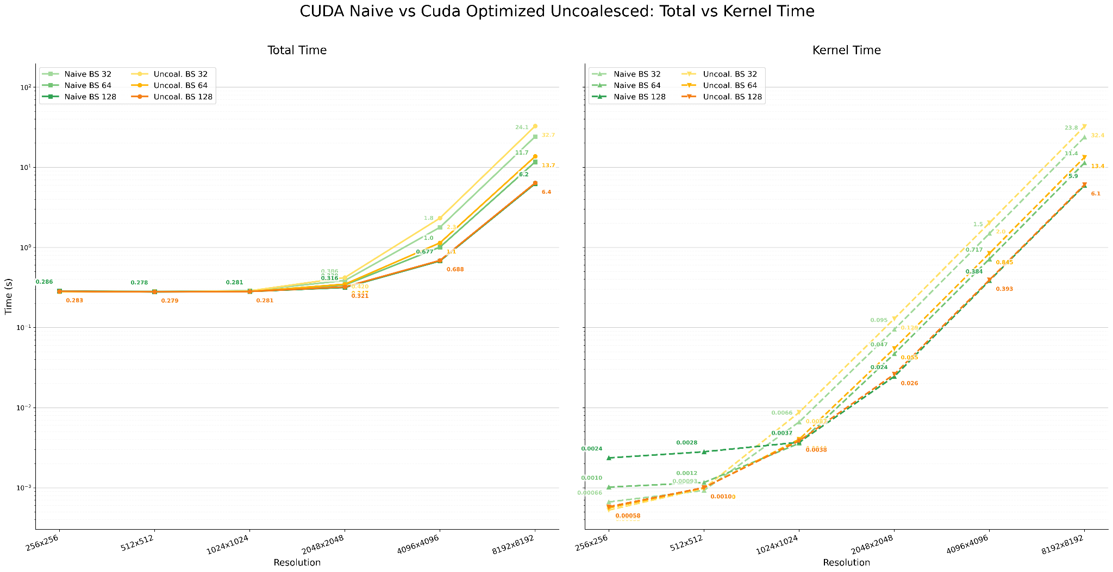
CUDA Optimized Uncoalesced: benchmark
No performance improvement:
while parallelizing the SAD computation along the Z-axis significantly accelerates the calculation of partial SADs, the subsequent reduction step required to obtain the final SAD introduces synchronization overhead that can limit overall performance improvements.
block size (Resolution 8192x8192) | CUDA Grid Dimension | CUDA block dimensions | SMEM Size
32 | 256x256x1 | 4x16x16 | 8 KiB
64 | 128x128x1 | 4x16x16 | 11 KiB
128 | 64x64x1 | 4x16x16 | 23 KiB
256 | 32x32x1 | 1x32x32 | 80 KiB ❌
512 | 16x16x1 | 4x16x16 | 263 KiB ❌
❌
Cannot increase block size indefinitely
Since every frame block is loaded into SMEM, increasing the block size drastically increases the bytes occupied per block, quickly exceeding physical CUDA limits.
Notes:
testato con 15 iterazioni reali e 3 run di warmup
si notata solo un incremento delle performance a risoluzioni più basse dove il numero di candidati diminuisce notevolmente, e di conseguenza anche i problemi dovuti agli accessi uncoalesced ed alla lettura della SMEM, tuttavia, tale kernel soffre di una grande limitazione, non c’è alcun vincolo sulla dimensione della SMEM, il che lo rende inutilizzabile quando il peso del blocco nel reference frame supera i limiti hardware della SMEM.

Slide 27
CUDA Optimized
To improve block-by-block parallelization and coalescing access to GMEM, is necessary that each cuda block access also to only one block reference frame:
CUDA grid 3D: the first 2 axes XY maps the frame grid. Simultaneously, the Z axis maps to the candidate blocks in the reference frame.
CUDA block 1D: parallelize the SAD computation.
Workflow idea:
Host Side:
  Transfer (H2D) the current and reference frames into GMEM.
  Dynamically evaluate available SMEM to select the optimal caching strategy.
Kernel Side:
  Loading SMEM: threads cooperatively load current and reference frame blocks into SMEM.
  Intra-Candidate Reduction: compute partial SAD and, via blockReduce, accumulate values into a total SAD for each candidate reference frame block.
  Grid-Wide Reduction: cooperative grid reduction to identify the candidate with minimum SAD and optimal MV, followed by a direct write of the final result to GMEM.
Host Side: read final result from GMEM (D2H).
❌
Reduction problem
Since SAD values are spread across the Z axis, finding the best SAD and motion vector requires a reduction step. Reusing the same 3D grid for this would lead to low SM occupancy.
Notes:
Per migliorare la situazione del kernel precedente, si potrebbe usare lo stesso approccio "tridimensionale" sulla grid CUDA invece che sul blocco: l'idea sarebbe quindi quella di avere una grid CUDA dove i blocchi sulla dimensione XY mappano i blocchi del current frame, mentre lungo Z ogni blocco corrisponde a un possibile blocco candidato nel reference frame. All'interno di ogni blocco CUDA, i thread calcolano il SAD tra la coppia di blocchi in parallelo.
Per quanto questa possa essere una buona idea per il calcolo del SAD in sé (Intra-Candidate Reduction), per la Block-Wide Reduction non è più praticabile: andrebbe eseguita una riduzione tra blocchi CUDA diversi, cosa non direttamente possibile in CUDA nello stesso modo della riduzione intra-blocco, dato che si otterrebbe esattamente un risultato per ciascun blocco lungo Z, con un conseguente e grave sottoutilizzo della GPU se si tentasse di gestire questa riduzione all'interno dello stesso schema.
Inoltre è necessario selezionare una corretta strategia per l’avvio del kernel per quanto riguarda l’utilizzo della SMEM. visto che non è possibile salvare il current frame e reference frame tutti in SMEM.

Slide 28
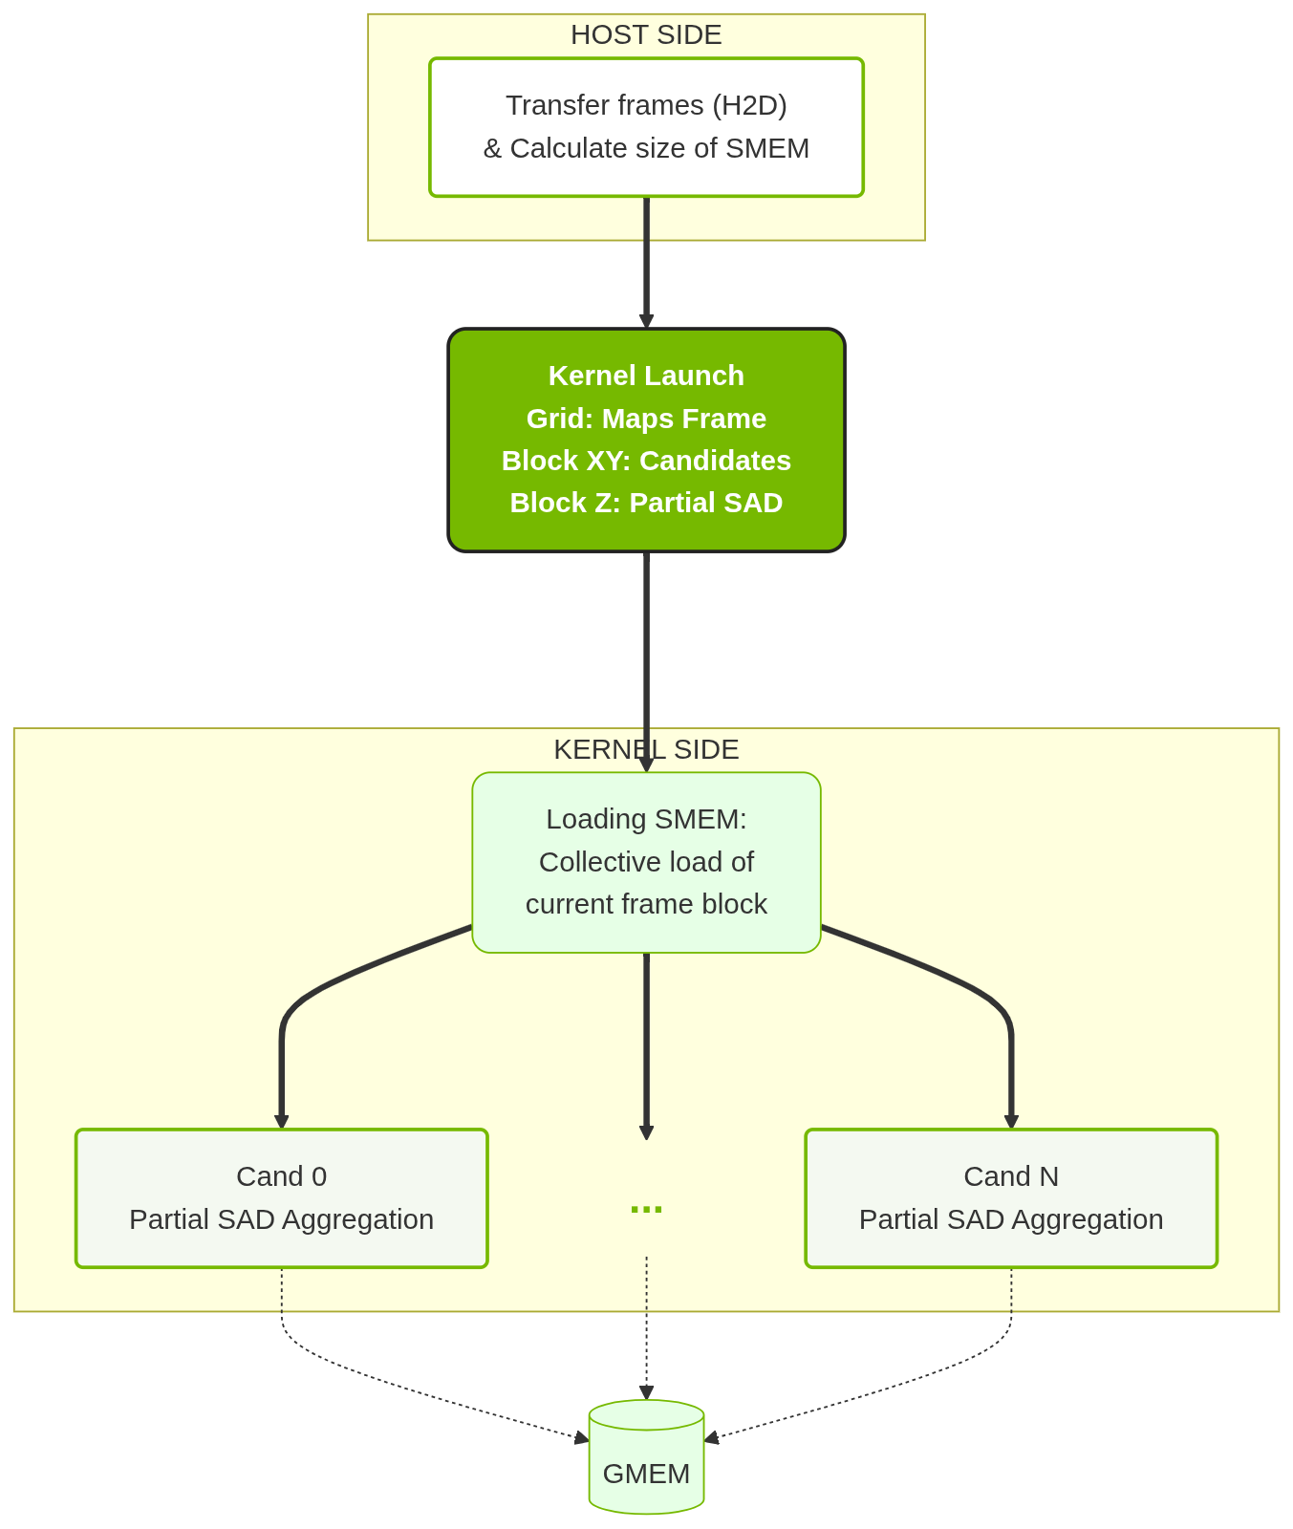
CUDA Optimized: computeSADKernel
Workflow idea:
Host Side:
  Transfer (H2D) the current and reference frames into GMEM.
  Dynamically evaluate available SMEM to select the optimal caching strategy.
Kernel Side:
  Loading SMEM: threads cooperatively load current and reference frame blocks into SMEM.
  Intra-Candidate Reduction: compute partial SAD and, via BlockReduce, accumulate values into a total SAD for each candidate reference frame block. Each SAD result is written to GMEM.
Notes:
La soluzione per evitare questo problema è quindi avere due kernel distinti. Il primo, computeSADKernel, si occupa del calcolo di tutti i valori di SAD tra i blocchi del current frame e i blocchi candidati del reference frame, senza eseguire alcun tipo di riduzione tra blocchi diversi, se non l'aggregazione dei SAD parziali all'interno dello stesso blocco CUDA (Intra-Candidate Reduction). Per ogni coppia di blocchi (current frame block e reference frame block candidato), il SAD calcolato viene scritto in GMEM.

Slide 29
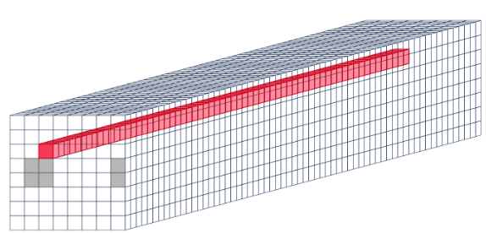
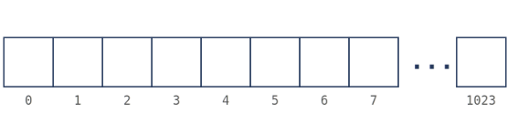
CUDA Optimized: computeSADKernel grid and block dimensions
GridDim: 3 dimensions [blockX, blockY, blockX*BlockY]
XY Dimensions map directly to the position of the block within the current frame.
Z Dimension parallelizes the search workload. Each block computes the SAD value between the current XY block and its assigned reference frame block.
BlockDim: 1 dimension [block size*block size]
The pixels of the current and reference frame block pair assigned to this CUDA block are divided among threads, each thread calculates the partial SAD for its assigned subset of pixels.
The host maximizes the thread count up to the hardware limit or total pixel count, strictly enforcing a power of 2 for a safe parallel reduction.
Compute SAD between:
[x,y]
[blockIdx.z % blockY, blockIdx.z /blockY]
Dz
Compute partial SAD
Dy
Dx
blockIdx.x: blockX
blockIdx.y: BlockY
blockIdx.z: BlockY*blockZ
Dx
CUDA grid
CUDA Block
Notes:
Nello specifico, vediamo che le coordinate XY del blocco CUDA mappano le coordinate del blocco nel current frame, mentre lungo Z si mappa il rispettivo blocco candidato nel reference frame da confrontare. Poiché in questo caso, quello della Full Search, tutti i blocchi del reference frame sono candidati, l'indice lungo Z viene convertito in coordinate bidimensionali tramite modulo e divisione rispetto a blockX, cioè il numero di blocchi lungo l'asse orizzontale del reference frame: ref_bx = blockIdx.z % blockX, ref_by = blockIdx.z / blockX.
Per quanto riguarda le dimensioni interne del blocco CUDA, queste sono invece limitate dal numero di pixel in un blocco (block_size²): si cerca quindi di stabilire un numero di thread il più vicino possibile a tale valore, rispettando comunque i limiti imposti dall'hardware. Anche in questo caso è necessario che il numero di thread sia una potenza di 2, per rispettare i vincoli imposti da cub::BlockReduce.

Slide 30
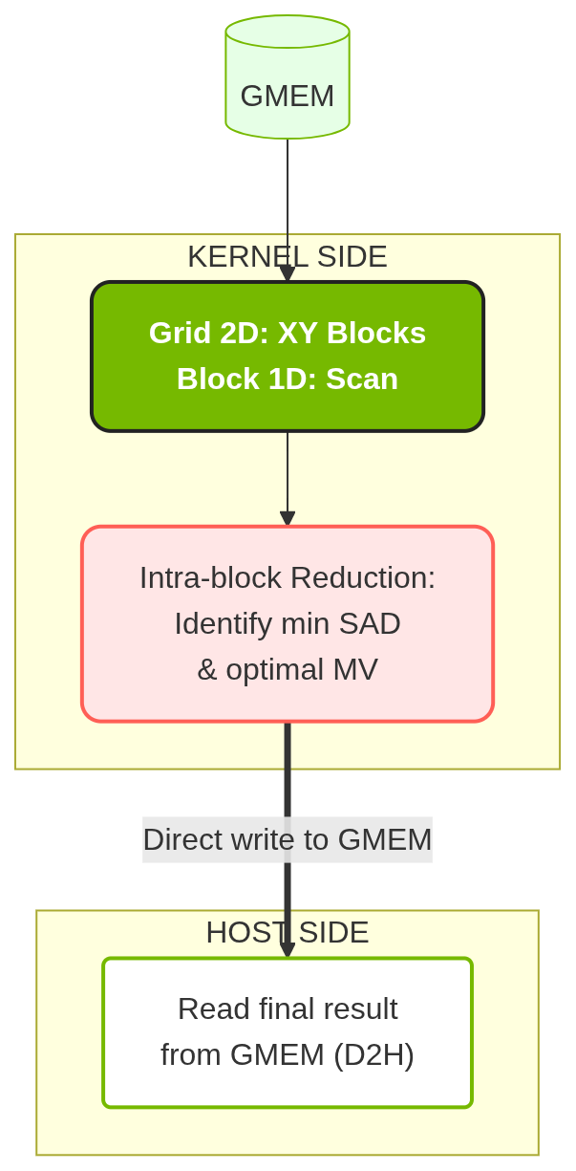
CUDA Optimized: findBestMVKernel
Second kernel executes a reduction on the results generated by the first kernel:
CUDA grid 2D: maps the frame grid. Each CUDA block processes exactly one block of the current frame, comparing SAD results.
CUDA block 1D: each thread processes an assigned subset of candidate SADs.
Workflow idea:
Kernel Side:
  Thread local reduction: each thread independently scans its assigned portion of the previously computed results, isolating its local best candidate.
  Block-Wide Reduction: cooperative reduction to identify the candidate with minimum SAD and optimal MV, followed by a direct write of the final result to GMEM.
Host Side: read final result from GMEM (D2H).
Notes:
Una volta terminata la computazione di tutti i valori di SAD tra le coppie di blocchi, in GMEM abbiamo, per ogni blocco del current frame, tutti i valori di SAD calcolati rispetto a tutti i possibili blocchi candidati nel reference frame. Il secondo kernel si occupa quindi di ridurre questi valori a un solo candidato, il migliore, per ogni blocco del current frame.
In questo caso è possibile ricalcare la struttura del kernel naive: ogni blocco CUDA mappa un blocco della griglia del current frame, e i thread mappano i possibili candidati nel reference frame. A differenza del kernel naive, però, qui l'accesso ai dati risulta efficiente: poiché i valori di SAD sono già stati scritti in GMEM in modo contiguo dal primo kernel (uno di seguito all'altro, per ciascun blocco), thread adiacenti accedono a posizioni di memoria adiacenti, un pattern di accesso coalesced, a differenza dell'accesso sparso al reference frame che caratterizzava i kernel precedenti.

Slide 31
CUDA Optimized: computeSADKernel host
GMEM structures:
d_sad: intermediate array, fully populated by the end of the first kernel, storing the computed SAD values for every current frame block across all its search window.
fullSearchBM_optimized.cpp: fullSearchCUDAOptimizedGray
// Allocate and copy d_curr and d_ref
// Allocate device memory for SAD values and motion vectors
const size_t sadBytes = (size_t)(blocksX * blocksY)^2 *
sizeof(int);
int* d_sad = nullptr;
gpuErrorCheck(cudaMalloc(&d_sad, sadBytes));
fullSearchBM__optimized.cpp: launchSADKernel
SMEM layout: available SMEM is evaluated dynamically after reserving the static overhead required by the CUB library. The kernel adopts one of three strategies:
FULL: curr + ref frame blocks (smTwoFrames) fit in SMEM.
CURR: only curr frame block (smOneFrame) fit in SMEM.
NONE: neither cur and ref frame fit in SMEM.
constexpr size_t cubSmem = sizeof(cub::BlockReduce<
int, KSAD_THREADS>::TempStorage);
const size_t KSAD_smem_available =
deviceProp.sharedMemPerBlock - cubSmem;
const size_t smOneFrame = pixelsPerBlock * sizeof(unsigned char);
const size_t smTwoFrames = 2 * smOneFrame;
if (smTwoFrames <= KSAD_smem_available) {
//FULL: enough SMEM for both current and reference blocks
strategy = SmemStrategy::FULL; smKSad = smTwoFrames;
// launch kernel (switch threadsKSad)
}
else if (smOneFrame <= KSAD_smem_available) {
//CURR_ONLY: enough SMEM for current block only
strategy = SmemStrategy::CURR_ONLY; smKSad = smOneFrame;
// launch kernel (switch threadsKSad)
}
else {
// not enough SMEM for frame blocks,
strategy = SmemStrategy::NONE; smKSad = 0;
// launch kernel (switch threadsKSad)
}
Notes:
Al solito, abbiamo il caricamento del current frame e del reference frame in memoria GMEM. Tuttavia, come anticipato in precedenza, è necessario anche costruire un buffer in GMEM che permetta la comunicazione tra il primo e il secondo kernel: questo è proprio il ruolo di d_sad, che contiene un intero (il valore di SAD) per ogni coppia di blocchi sulla quale viene calcolato il confronto.
In questo step, sempre lato host, si decide anche come utilizzare la shared SMEM, sulla base delle risorse disponibili. In questo caso particolare, rispetto alla soluzione precedente, è possibile valutare anche l'idea di caricare in SMEM il blocco del reference frame, dato che a ogni blocco CUDA viene assegnata una specifica coppia di blocchi (current e reference). Si hanno quindi tre strategie possibili: FULL, dove vengono caricati entrambi i blocchi; CURR_ONLY, dove viene caricato solo il blocco del current frame; e NONE, dove non viene caricato nessuno dei due in SMEM. La scelta è ovviamente influenzata dai limiti dell'hardware, ma anche dall'uso della SMEM richiesta da cub::BlockReduce, necessaria per l'Intra-Candidate Reduction.

Slide 32
CUDA Optimized: computeSADKernel device
Each thread computes partial SAD of a pixel subset within its assigned candidate reference block:
Threads iterate over pixels of the assigned candidate block, using the selected strategy to read current and reference pixels:
  FULL: both blocks are cooperatively loaded into SMEM beforehand; pixels are read from SMEM.
  CURR_ONLY: the current block is read from SMEM; the reference block is read from GMEM.
  NONE: both blocks are read directly from GMEM.
Intra-Candidate Reduction: partial SAD values are aggregated via cub::BlockReduce to compute the total SAD for this candidate position.
Thread 0 writes the total SAD to GMEM.
fullSearchBM__optimized.cpp: computeSADKernel
// FULL and CURR strategy: load current frame block into SMEM for FULL
if constexpr (STRATEGY != SmemStrategy::NONE) {
for (int i = threadIdx.x; i < pixelsPerBlock; i += KSAD_THREADS)
s_curr[i] = d_curr[(y + i / blockSize) * frame_pixel_widith + (x + i % blockSize)];
__syncthreads();
}
// Each Z block processes assigned candidates, stride = gridDim.z
for (int flat_idx = blockIdx.z; flat_idx < blockX * blockY; flat_idx += gridDim.z) {
// flat index -> reference block (x, y), in pixels
const int ref_x = (flat_idx % blockX) * blockSize;
const int ref_y = (flat_idx / blockY) * blockSize;
// FULL strategy: cooperatively load reference block into SMEM
int partial_sad = 0;
for (int i = threadIdx.x; i < pixelsPerBlock; i += KSAD_THREADS) {
unsigned char curr_frame_pixels, ref_frame_pixels;
if (STRATEGY == FULL) // load curr + ref from SMEM
else if (STRATEGY == CURR_ONLY) // load curr from SMEM, ref from GMEM
else // load curr + ref from GMEM
partial_sad = __usad(curr_frame_pixels, ref_frame_pixels, partial_sad);
}
// reduce partial SADs across threads -> total SAD for this candidate
const int total_sad = BlockReduce(partial_sad_reduce_storage).Sum(partial_sad);
if (threadIdx.x == 0)
d_sad[(blockIdx.y * gridDim.x + blockIdx.x) * (blockX * blockY) + flat_idx] = total_sad;
__syncthreads();
}
Notes:
Una volta lanciato il kernel, si ha il caricamento cooperativo del blocco del current frame, se previsto dalla strategia selezionata. Si individua poi il blocco candidato nel reference frame, o i blocchi candidati, nel caso in cui la dimensione lungo Z non sia sufficiente a mappare tutti i blocchi del reference frame in un solo lancio, iterando con il consueto approccio a stride. Il blocco candidato corrente viene quindi caricato in SMEM, se previsto dalla strategia, e i pixel vengono letti opportunamente in base alla strategia scelta.
Il lavoro effettivo di ogni thread, come abbiamo visto, è calcolare il SAD parziale su una porzione di pixel della coppia di blocchi corrente. I SAD parziali vengono poi aggregati tramite BlockReduce, ottenendo il SAD totale per quella coppia di blocchi.
Infine, il thread 0 del blocco scrive il valore di SAD trovato in d_sad, nella posizione data dalla combinazione di due componenti. La prima è l'indice lineare del blocco corrente nel current frame, ottenuto linearizzando le coordinate (blockIdx.x, blockIdx.y) in row-major order, analogamente a quanto visto per la linearizzazione dei blocchi in altre slide. La seconda è l'offset relativo al candidato specifico: poiché ogni blocco del current frame dispone di fino a maxCandidates posizioni in d_sad, si moltiplica l'indice lineare del blocco corrente per tutit i blocchi nel reference frame, ottenendo così l'inizio della porzione di array dedicata a quel blocco; sommando poi flat_idx,l'indice lineare del candidato all'interno della finestra di ricerca, si individua esattamente la cella in cui scrivere il SAD calcolato per quella specifica coppia di blocchi.

Slide 33
CUDA Optimized: computeSADKernel profiling
Profiling Sad computation with 1024x1024 and block size of 32 (1024 pixels), so frame grid has 32x32 frame blocks
Frame size: 1024 KiB
CUDA grid: 32x32x1024 blocks.
CUDA block: 1024x1x1 threads.
Memory: SMEM 2 KiB, d_sad (GMEM) 4 MiB
Profiling
Compute (SM) throughput: 54.35% & Memory Throughput: 11.38%:
  Moderate compute utilization with minimal memory pressure.
L1 Cache Throughput: 12.21% & L1 Cache Hit Rate: 47.98%:
  The 52.02% miss rate reflects reference block diversity, each candidates in the Z dimension reads different reference regions.
L2 Cache Throughput: 1.36% & L2 Cache Hit Rate: 99.76%:
  Adjacent candidates in the Z dimension access andiacent reference frame block.
GMEM Throughput: 0.01% & Achieved Occupancy: 49.18%
  Occupancy of 49.18% is limited by barrier synchronization overhead during BlockReduce stages.
Notes:
Compute (SM) Throughput: 54,35% & Memory Throughput: 11,38%
Il compute throughput moderato riflette il fatto che il kernel esegue operazioni aritmetiche semplici (calcolo del SAD parziale e riduzione), con un progressivo sotto-utilizzo delle unità di calcolo durante le fasi della riduzione ad albero di BlockReduce, dove a ogni passo un numero crescente di thread rimane inattivo. Il memory throughput è invece basso perché, in questo caso, sia il blocco del reference frame che quello del current frame risiedono in SMEM, riducendo drasticamente la necessità di accedere alla GMEM durante il calcolo.
L1 Cache Throughput: 12.21% & L1 Cache Hit Rate: 47.98%
Il miss rate del 52,02% riflette la diversità dei blocchi di reference frame acceduti: ciascuno dei 1024 candidati lungo la dimensione Z legge una regione diversa del reference frame, limitando il riuso della cache L1 tra candidati differenti. L'hit rate non nullo (47,98%) è comunque dovuto alla parziale coalescenza e alla vicinanza spaziale dei pixel letti da thread adiacenti all'interno dello stesso blocco candidato.
L2 Cache Throughput: 1.36% & L2 Cache Hit Rate: 99.76%
L'elevato hit rate su L2 è dovuto al fatto che candidati adiacenti lungo la dimensione Z accedono a blocchi di reference frame adiacenti in memoria, favorendo il riuso a livello di cache L2 anche quando L1 non riesce a mantenere gli stessi dati.
GMEM Throughput: 0,01% & Achieved Occupancy: 49,18%
Il traffico verso la memoria globale è quasi nullo, coerentemente con l'uso della strategia FULL in SMEM. L'occupancy del 49,18% è invece limitata dall'overhead di sincronizzazione delle barriere durante le fasi di BlockReduce, dove i thread devono attendere ripetutamente il completamento di ogni passo della riduzione ad albero.

Slide 34
CUDA Optimized: findBestMVKernel device
Each thread finds the local best SAD among its assigned candidates:
Threads iterate over their assigned candidates, reading each SAD value from GMEM and keeping the best candidate found so far, with tie-breaking on motion vector distance.
Block-Wide Reduction: local best candidates are aggregated via cub::BlockReduce to find the overall best candidate for this block.
Thread 0 converts the winning candidate into a motion vector and writes it to GMEM.
fullSearchBM__optimized.cpp: findBestMVKernel
// base offset into d_sad for this block's candidates
const size_t base = (blockIdx.y * gridDim.x + blockIdx.x) * (blockX*blockY);
CandidateSadLidx local_best = {INT_MAX, -1};
const CandidateSadOp op(blockIdx.x, blockIdx.y); // full search: no window offset needed
// each thread scans a subset of candidates, stride = BLOCK_REDUCE_THREADS
for (int flat_idx = threadIdx.x; flat_idx < blockX * blockY; flat_idx += BLOCK_REDUCE_THREADS) {
const CandidateSadLidx candidate = {
d_sad[base + flat_idx], // SAD value for this candidate, from GMEM
flat_idx // candidate index, used to recover its position later
};
local_best = op(local_best, candidate); // keep the better of local_best and candidate
}
// Block-Wide Reduction: find the best candidate among all threads
using BlockReduce = cub::BlockReduce<CandidateSadLidx, BLOCK_REDUCE_THREADS>;
__shared__ typename BlockReduce::TempStorage reduce_storage;
const CandidateSadLidx result = BlockReduce(reduce_storage).Reduce(local_best, op);
if (threadIdx.x == 0) {
// convert winning candidate index back to reference frame block coordinates
const int ref_x = result.flat_idx % blockX;
const int ref_y = result.flat_idx / blockY;
// motion vector = displacement between reference and current block
d_mv[blockIdx.y * gridDim.x + blockIdx.x] = { ref_x - blockIdx.x, ref_y - blockIdx.y};
}
Notes:
Terminata l'esecuzione del primo kernel, abbiamo in GMEM i risultati: per ogni blocco del current frame, il SAD calcolato rispetto a tutti i possibili blocchi del reference frame. Si ricorda che a ogni blocco CUDA viene assegnato un blocco del current frame, e l'indice di quel blocco all'interno di d_sad è definito tramite base: l'indice lineare del blocco corrente, moltiplicato per il numero massimo di candidati per blocco.
Anche in questo caso, un singolo thread da solo non è sufficiente a scansionare tutti i candidati: si esegue quindi, innanzitutto, una riduzione locale, in cui ogni thread confronta un sottoinsieme di candidati letti da d_sad, utilizzando lo stesso operatore custom (CandidateSadOp) che verrà poi riutilizzato anche per la riduzione a livello di blocco. Questo operatore, oltre al valore di SAD, deve necessariamente considerare anche flat_idx, l'indice lineare del candidato, per poter individuare correttamente la posizione del blocco di reference frame corrispondente e calcolarne la distanza dal blocco corrente, necessaria per il tie-break in caso di SAD uguali. A differenza dei kernel precedenti, qui le coordinate (dx, dy) del motion vector non sono già disponibili insieme al SAD: l'operatore le ricalcola ogni volta a partire da flat_idx, convertendolo prima in coordinate di blocco nel reference frame (tramite modulo e divisione rispetto alla larghezza della griglia), e poi sottraendo le coordinate del blocco corrente per ottenere lo spostamento.
Una volta che ogni thread ha determinato il proprio candidato migliore locale, si può finalmente eseguire la riduzione a livello di blocco (Block-Wide Reduction) tra tutti i risultati locali, per ottenere il candidato migliore in assoluto per il blocco del current frame.
Infine, il thread 0 converte l'indice del candidato vincente in coordinate del blocco di reference frame, sempre tramite modulo e divisione rispetto a blockX, e calcola il motion vector finale come differenza tra le coordinate del blocco di reference frame trovato e quelle del blocco corrente, scrivendo il risultato in memoria globale.

Slide 35
CUDA Optimized: findBestMVKernel profiling
Profiling Sad computation with 1024x1024 and block size of 32 (1024 pixels), so frame grid has 32x32 frame blocks
Frame size: 1024 KiB
CUDA grid: 32x32x1 blocks.
CUDA block: 1024x1x1 threads.
Profiling
Compute (SM) throughput: 44.71% & Memory Throughput: 5.66%:
  Low utilization, performs only minimal arithmetic (comparisons, indexing) with high memory access frequency.
L1 Cache Throughput: 6.02% & L1 Cache Hit Rate: 0.81%:
  Each of 1024 threads reads different SAD values from d_sad array sequentially.
L2 Cache Throughput: 2.28% & L2 Cache Hit Rate: 4.14%:
  L2 cannot buffer the random-access pattern of SAD reads.
GMEM Throughput: 2.64% & Achieved Occupancy: 39.82%
Notes:
Compute (SM) Throughput: 44,71% & Memory Throughput: 5,66%
Il kernel esegue operazioni molto semplici: confronti tra valori di SAD, calcolo della distanza al quadrato per il tie-break, e la logica di confronto stessa. Queste operazioni sono rapide ed economiche, ma ciascuna richiede comunque una lettura da memoria: per ogni confronto, il collo di bottiglia diventa quindi la banda di memoria disponibile, più che la capacità di calcolo.
Cache Throughput: 6,02% & L1 Cache Hit Rate: 0,81%
Il pattern di accesso a d_sad all'interno di un singolo blocco CUDA è in realtà coalesced: thread adiacenti leggono posizioni consecutive dell'array. Il bassissimo hit rate, tuttavia, non dipende dal pattern di accesso in sé, ma dal fatto che ogni blocco CUDA lavora su una porzione di d_sad completamente distinta dagli altri. Poiché la cache L1 è locale a ciascuno Streaming Multiprocessor, anche se più blocchi vengono eseguiti in sequenza sullo stesso SM, i dati caricati in cache da un blocco non sono utili al blocco successivo, dato che ciascuno opera su un segmento diverso e non condiviso dell'array. Questo porta la cache L1 a essere costantemente ripopolata con dati nuovi, senza alcun beneficio di riuso.
L2 Cache Throughput: 2,28% & L2 Cache Hit Rate: 4,14%
Per lo stesso motivo, anche la cache L2 non riesce a offrire un buffering efficace: le dimensioni complessive di d_sad e la scarsa riusabilità dei dati tra blocchi diversi rendono il beneficio della cache marginale.

Slide 36
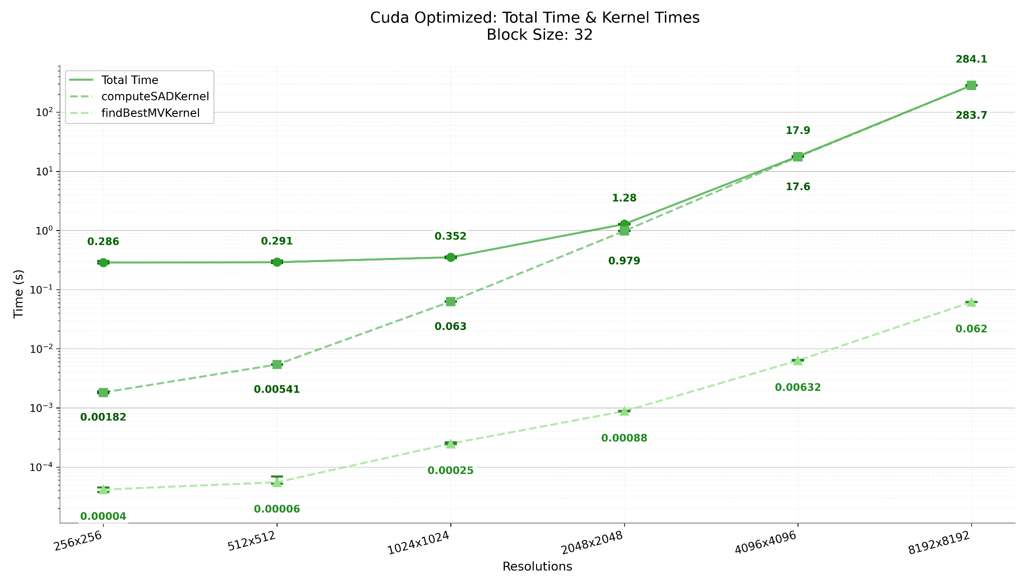
CUDA Optimized: benchmark
computeSADKernel (Compute-Bound): as resolution increases and number of frame blocks increase, mathematical operations dominate the execution time.
findBestMVKernel (Memory-Bound): a lightweight reduction step. Performance is strictly dictated by GMEM access latency.
Resolution (block size 32) | CUDA grid and block ComputeSADKernel | CUDA grid and block FindBestMVKernel | GMEM
256x256 | grid: 8 x 8 x 64 block: 1024 x 1 x 1 | grid: 8 x 8 x 1 block: 64 x 1 x 1 | d_sad: 16 KiB d_mv: 0.5 KiB
512 x 512 | grid: 16 x 16 x 256 block: 1024 x 1 x 1 | grid: 16 x 16 x 1 block: 256 x 1 x 1 | d_sad: 256 KiB d_mv: 2 KiB
1024 x 1024 | grid: 32 x 32 x 1024 block: 1024 x 1 x 1 | grid: 32 x 32 x 1 block: 1024 x 1 x 1 | d_sad: 4 MiB d_mv: 8 KiB
2048 x 2048 | grid: 64 x 64 x 4096 block: 1024 x 1 x 1 | grid: 64 x 64 x 1 block: 1024 x 1 x 1 | d_sad: 64 MiB d_mv: 32 KiB
4096 x 4096 | grid: 128 x 128 x 16384 block: 1024 x 1 x 1 | grid: 128 x 128 x 1 block: 1024 x 1 x 1 | d_sad: 1024 MiB d_mv: 128 KiB
8192 x 8192 | grid: 256 x 256 x 65535 block: 1024 x 1 x 1 | grid: 256 x 256 x 1 block: 1024 x 1 x 1 | d_sad: 16384 MiB d_mv: 512 KiB
💡
SMEM usage
Shared Memory footprint is strictly proportional to the frame block size and after the selected search strategy.
Notes:
testato con 15 iterazioni reali e 3 run di warmup
I benchmark confermano che il primo kernel svolge la maggior parte del lavoro complessivo, ed è infatti compute-bound: al crescere della risoluzione, e quindi del numero di blocchi e di candidati da confrontare, il tempo di esecuzione è dominato dalle operazioni aritmetiche necessarie al calcolo del SAD. Il secondo kernel, invece, ha come vincolo principale l'accesso in (GMEM), specialmente durante la fase di ricerca del local_best da parte di ogni thread, dove, come visto nel profiling. l'accesso, pur essendo coalesced all'interno del blocco, non beneficia di alcun riuso in cache a causa della natura indipendente dei dati processati da ciascun blocco.
Alla risoluzione più alta testata (8192×8192), il numero di candidati (65536) supera per la prima volta il limite massimo consentito per la dimensione Z della griglia CUDA (65535): per questo motivo, il grid dichiarato mostra Z=65535 anziché 65536, e il kernel gestisce il candidato mancante tramite il consueto meccanismo di grid-stride lungo Z, con un blocco che elabora eccezionalmente due candidati invece di uno.
Notiamo inoltre che, grazie alle diverse strategie offerte per l'utilizzo della SMEM (FULL, CURR_ONLY, NONE), è finalmente possibile supportare qualsiasi block size, anche quando le dimensioni superano la capacità di shared memory disponibile. a differenza delle implementazioni precedenti, dove la scelta della block size era più vincolata.

Slide 37
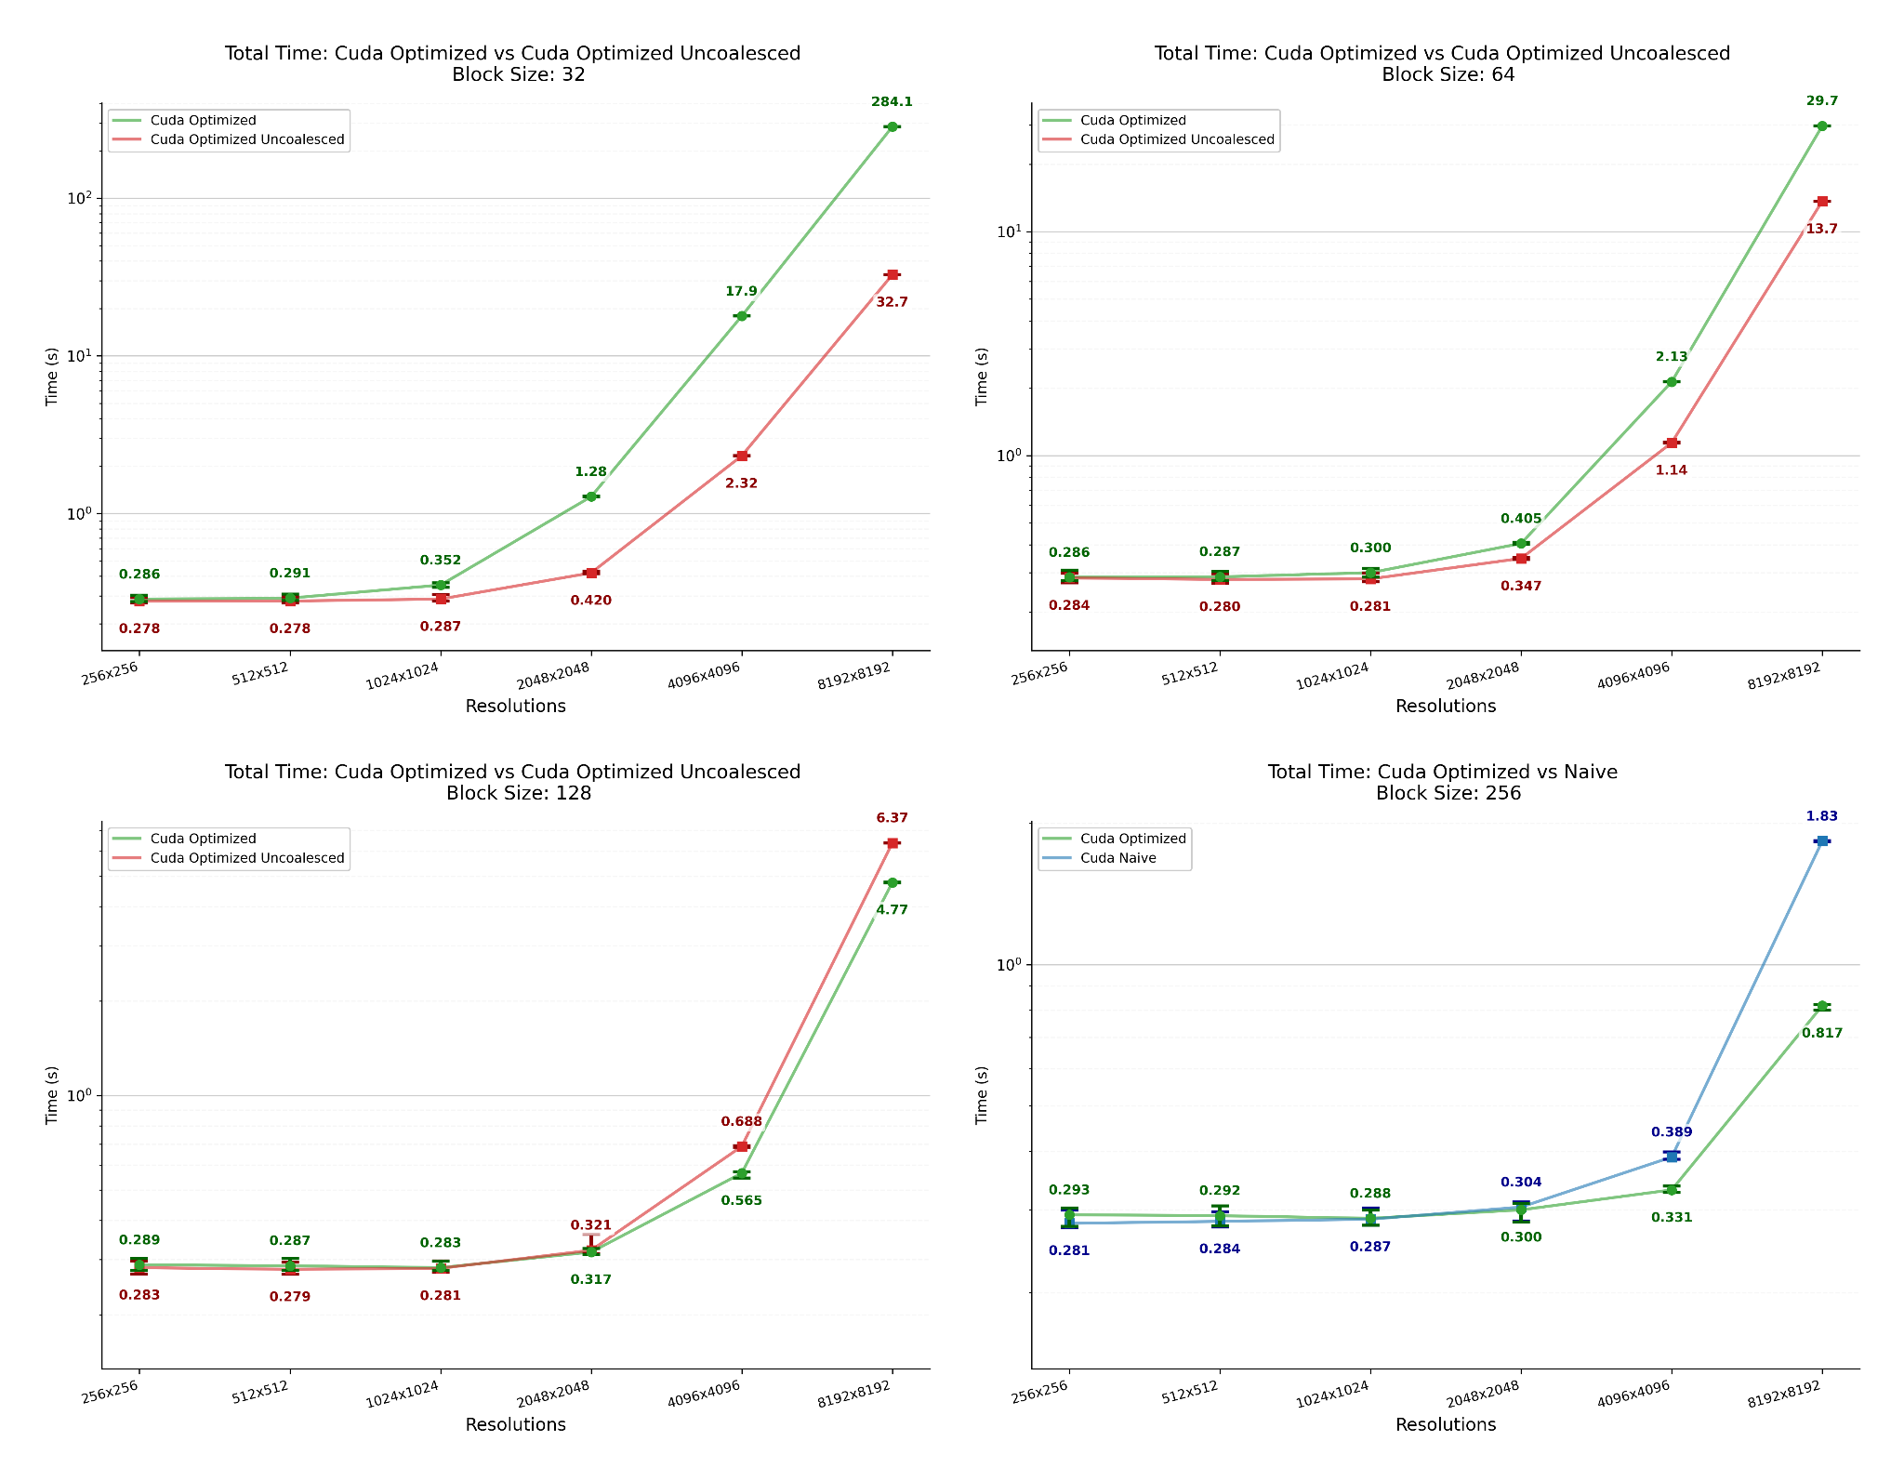
CUDA Optimized: benchmark
SMEM limits: full strategy support up to block size 128 (32 KiB). At block size 256, the hardware limit is exceeded.
GMEM: the d_sad array dictates performance. Decreasing the block size triggers a quadratic growth in memory allocation.
block size (resolution 8192x8192) | SMEM for frame blocks (computeSADKernel) | d_sad (GMEM) size
32 | FULL: 2 KiB | d_sad: 16384 MiB d_mv: 512 KiB
64 | FULL: 8 KiB | d_sad: 1024 MiB d_mv: 128 KiB
128 | FULL: 32 KiB | d_sad: 64 MiB d_mv: 32 KiB
256 | NONE: 0 KiB | d_sad: 4 MiB d_mv: 8 KiB
Notes:
Testato con 15 iterazioni reali e 3 run di warmup.
In particolare, considerando i limiti hardware della shared memory, riusciamo a caricare in SMEM la coppia di blocchi (strategia FULL) fino a una block size di 128; a block size 256, il limite hardware viene superato, ed è quindi necessario ricorrere alla strategia NONE, leggendo entrambi i blocchi direttamente da GMEM.
Confrontando questa soluzione con le versioni Naive e Optimized Uncoalesced, notiamo che questa implementazione è essa stessa memory-bound, seppur per un motivo diverso: con block size ridotte (e quindi un numero elevato di candidati), il costo di allocazione di d_sad diventa eccessivo, fino a 16 GiB a block size 32 e la versione Uncoalesced ottiene risultati migliori in questo scenario. La situazione si inverte aumentando la block size fino a 128: la dimensione di d_sad si riduce drasticamente (fino a soli 64 MiB), e la versione Optimized torna a essere più performante.

Slide 38
Range Search
Comparing range search with full Search and OpenMP optimization

Slide 39
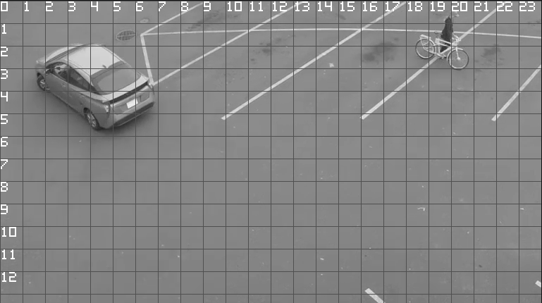
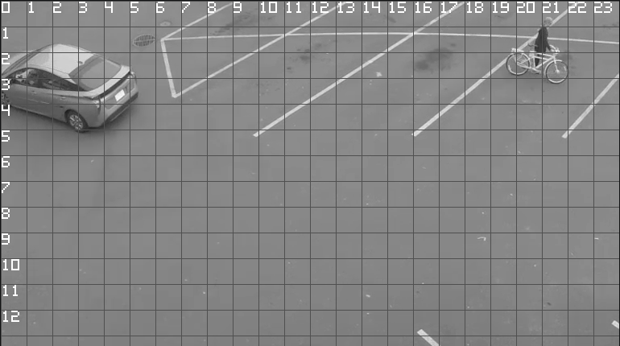
Full Search vs Range Search
Range Search:
Localized approach restricting candidate blocks. Significantly improves performance by reducing search complexity.
Does not guarantee finding the global minimum SAD across the entire frame, but gains:
  Noise Reduction: ignores distance matches.
  Spatial Constraint: acts as a regularizer, forcing motion vectors to remain physically plausible.
Full Search:
Evaluates every possible block in the entire frame. Guarantees finding the mathematical global minimum SAD.
Highly computational computational cost to handle frame with higher resolutions.
Reference Frame
Current frame
Notes:
Tutte le soluzioni viste in precedenza sono applicabili anche nel caso della Range Search, dato che quello che cambia è semplicemente la finestra di ricerca: l'approccio di ricerca in sé rimane lo stesso. Ovviamente si ottengono tempi di esecuzione minori riducendo la finestra di ricerca; tuttavia, è importante considerare anche i casi d'uso specifici della Range Search. Può infatti risultare particolarmente vantaggiosa nel contesto del motion estimation, perché elimina i match illogici, quelli che risultano essere troppo lontani per rappresentare un movimento plausibile, producendo risultati coerenti dal punto di vista fisico.
Ad esempio, il range di ricerca può essere scelto in modo proporzionale al frame rate di un video: a seconda del tempo che intercorre tra un frame e l'altro, si può essere ragionevolmente certi che un blocco non si sposterà oltre un certo range.

Slide 40
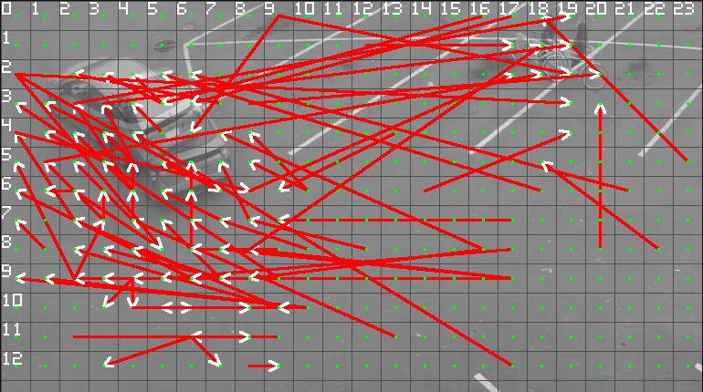
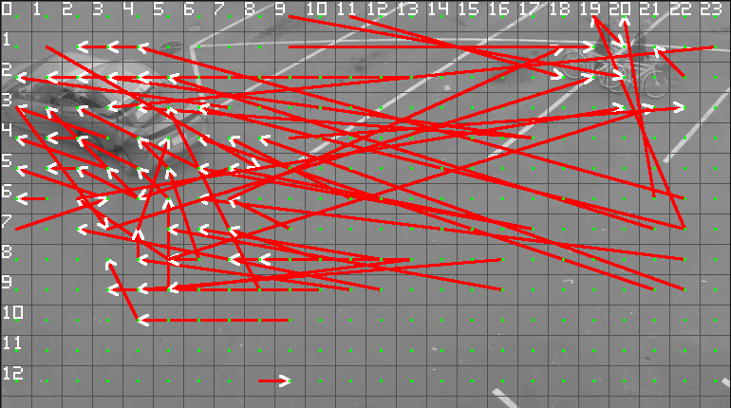
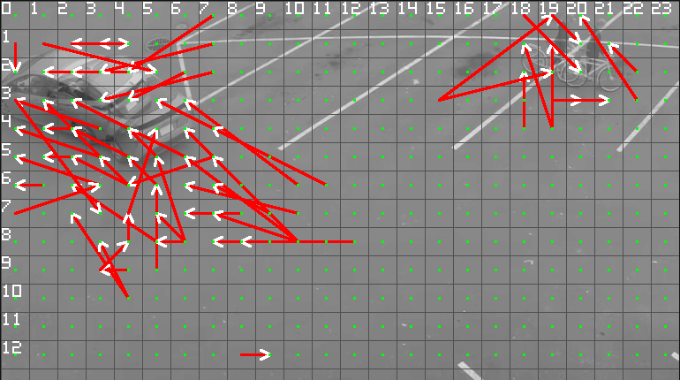
Full Search vs Range Search
Range Search:
Resolution: 768x432
block size: 32
Current frame blocks: 24 x 13
Range: 4
Window search area: 9 x 9.
Full Search:
Resolution: 768x432.
block size: 32.
Current frame blocks: 24 x 13.
Window search area: 24 x 13 blocks.
Full Search Motion Vector
Range search Motion Vector

Slide 41
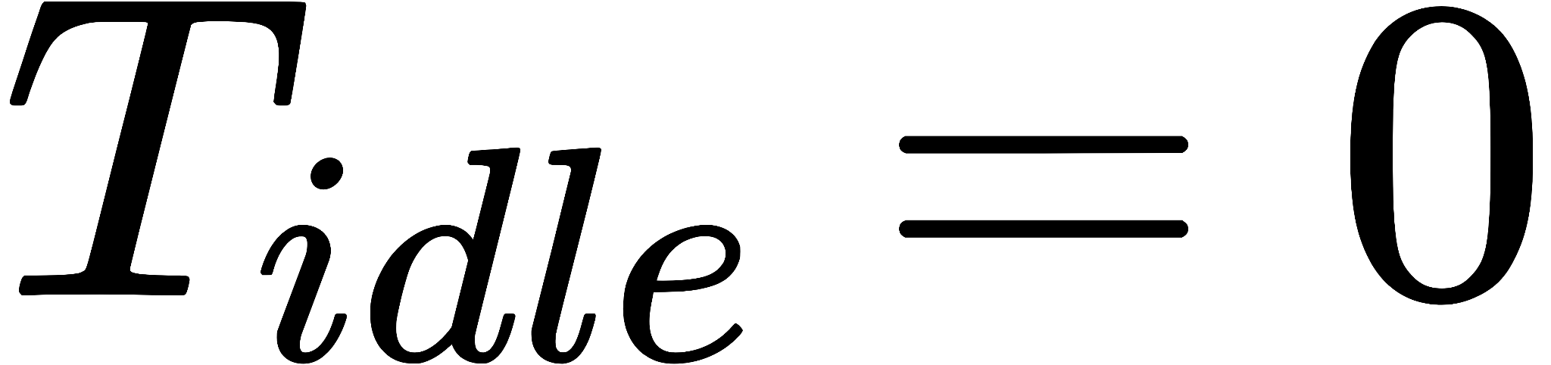
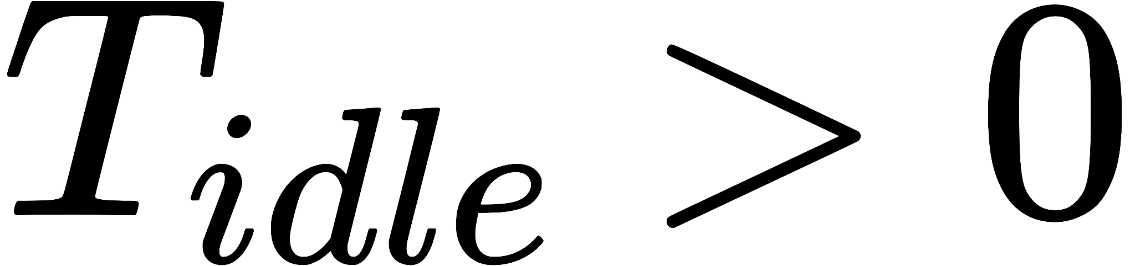
CUDA kernel load imbalance
Each CUDA implementation maps the CUDA block dimensions to the maximum search window size.
A thread stays idle if its linear index (tidx) exceeds the number of valid candidate in the search window.
Central Block:
The search window fits entirely within the frame, every thread runs at least one iteration, so hardware utilization is full.
Border Blocks:
The search window gets clipped at the frame edges. Fewer candidate positions means the last threads in the block stay idle.
fullSearchBM_cuda_naive.cpp: fullSearchNaiveKernel
// linear thread id within the block
int tidx = threadIdx.y * blockDim.x + threadIdx.x;
int constexpr threadsPerBlock = threadsPerBlockDim * threadsPerBlockDim;
// current block top-left corner, in pixels
int blockX = blockIdx.x * blocksize;
int blockY = blockIdx.y * blocksize;
// search window for this block
CudaSearchBounds bounds = calculateCudaSearchBounds(blockIdx.x,
blockIdx.y,gridDim.x, gridDim.y, searchRange);
// initialize best match found by this thread
for (int pos = tidx; pos < bounds.totalPositions; pos += threadsPerBlock) {
...
cuda_utils.h
CudaSearchBounds calculateCudaSearchBounds(
int blockIdxX, int blockIdxY, int gridDimX, int gridDimY, int searchRange) {
CudaSearchBounds bounds;
if (searchRange > 0) { \\range search
bounds.startX = max(0, blockIdxX - searchRange);
bounds.endX = min(gridDimX - 1, blockIdxX + searchRange);
bounds.startY = max(0, blockIdxY - searchRange);
bounds.endY = min(gridDimY - 1, blockIdxY + searchRange);
} else { // full search }
// number of candidate positions in the window
bounds.width = bounds.endX - bounds.startX + 1;
bounds.height = bounds.endY - bounds.startY + 1;
bounds.totalPositions = bounds.width * bounds.height;
return bounds;
}
❌
Warp Divergence
At the borders, the shrinking search window leaves some threads idle before others, warp divergence only hits warps split between active and idle threads.
Notes:
Il calcolo della finestra di ricerca (calculateCudaSearchBounds) è comune a tutte e tre le implementazioni CUDA viste finora; qui viene mostrato nel contesto del kernel Naive a titolo di esempio, ma lo stesso meccanismo di bound è alla base anche delle versioni Optimized Uncoalesced e Optimized.
Nella Range Search, il taglio della finestra di ricerca sui bordi genera inattività tra i thread. Il problema non è l'inattività in sé (il cui impatto scala proporzionalmente con la dimensione dell'area di ricerca e del blocco CUDA), ma il modo in cui questa si manifesta a livello di warp:
Warp parzialmente attivi: il limite delle posizioni valide divide i thread dello stesso warp, alcuni lavorano, altri restano inattivi. Questo genera warp divergence: l'hardware è costretto a mascherare i thread inattivi, che devono comunque attendere il completamento del calcolo dei thread attivi, sprecando cicli di clock.
Warp completamente inattivi: se tutti i 32 thread di un warp sono inattivi, non si verifica divergenza intra-warp. Non c'è stallo, ma la GPU risulta comunque sotto-utilizzata, avendo allocato risorse per un blocco che termina il proprio lavoro in anticipo.
Il numero di thread o blocchi CUDA sprecati varia in base all'implementazione utilizzata:
CUDA Naive: ogni thread del blocco CUDA ha assegnato un candidato specifico, quindi si ha un thread inattivo per ogni candidato mancante rispetto al caso Full Search.
CUDA Optimized Uncoalesced: i thread lungo YZ, che mappano i candidati, possono restare inattivi se non hanno un candidato valido assegnato; i corrispondenti thread lungo X, dedicati al calcolo parallelo del SAD, restano invece disponibili e vengono comunque sfruttati durante le fasi di riduzione a livello di warp.
CUDA Optimized: qui il concetto di spreco cambia radicalmente. Poiché ogni candidato è mappato a un intero blocco CUDA lungo la dimensione Z (e non a un singolo thread, come nel Naive), un candidato non valido nella finestra di ricerca non genera thread inattivi all'interno di un blocco, bensì interi blocchi CUDA completamente inattivi: se il numero di candidati effettivi in Range Search è inferiore a quello previsto per la Full Search, alcuni blocchi lungo Z non trovano alcun candidato da processare e restano interamente inutilizzati.

Slide 42
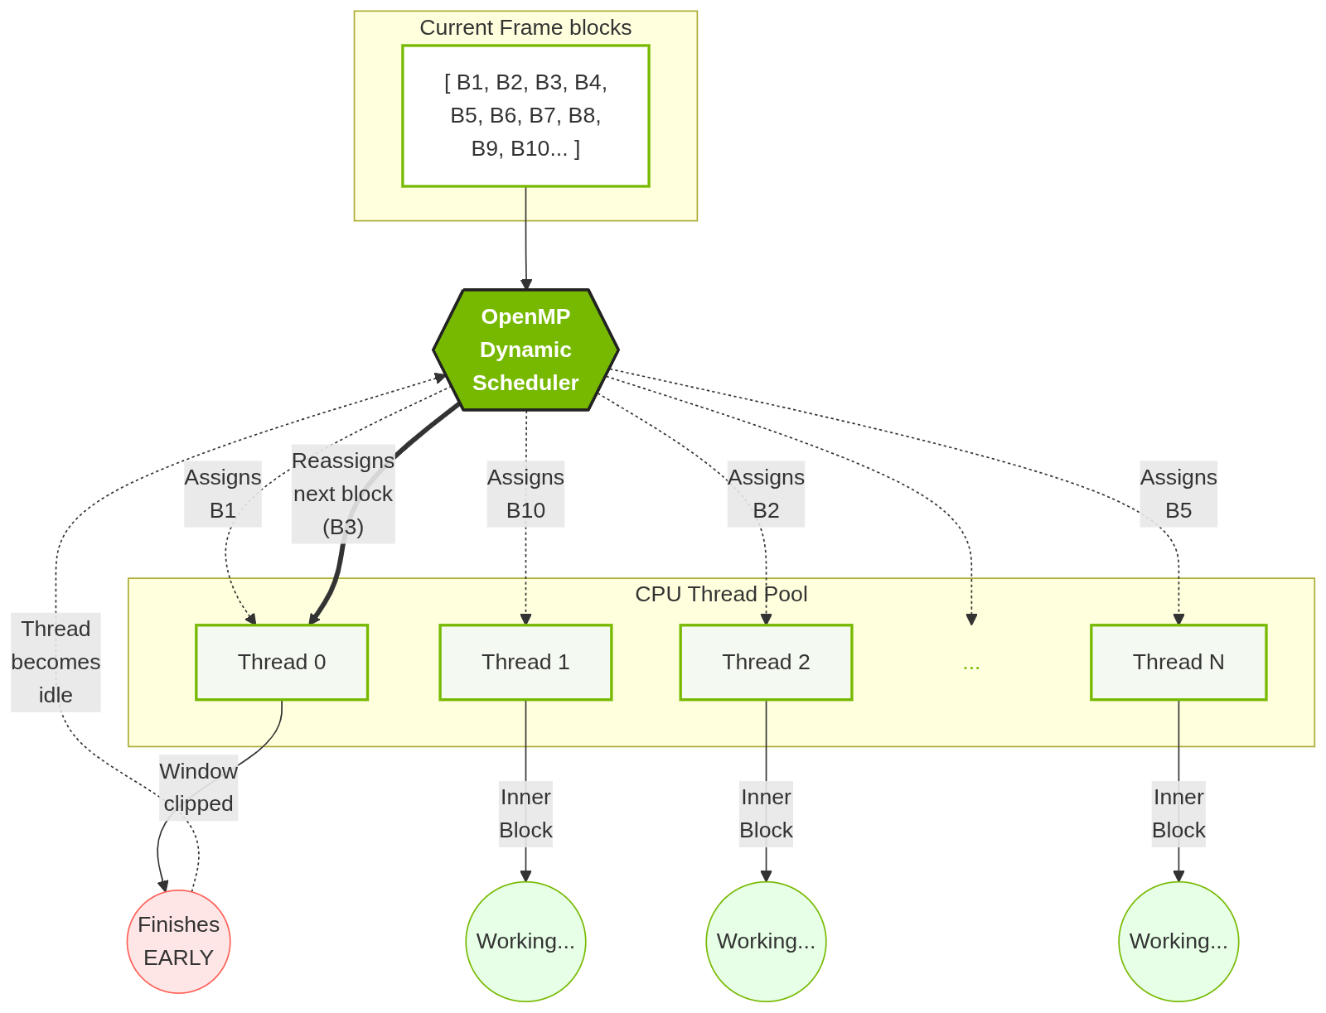
CPU OpenMP
The OpenMP solution employs a Single Program, Multiple Data model (SPMD). A single block of code is executed in parallel by multiple threads, each thread operating on independent frame blocks.
Unlike CUDA's SIMT architecture, CPU cores are physically independent. This eliminates warp-level lock-step constraints.
In Range Search, blocks near the frame borders have fewer valid candidates than inner blocks, making the per-block workload non-uniform. The OpenMP runtime can dynamically reassign work to threads that finish early, rebalancing the load across cores.
Notes:
Per ovviare a questo problema, è possibile valutare una versione OpenMP per la Range Search.
OpenMP si basa su un modello architetturale SPMD (Single Program, Multiple Data): lo stesso programma, viene eseguito in parallelo da più thread, ciascuno dei quali opera su un'istanza diversa dei dati, cioè su un blocco del current frame differente e indipendente dagli altri.
È importante distinguere questo dal concetto di concorrenza: qui si parla di esecuzione in parallelo, cioè simultanea su core fisici distinti, non semplicemente di gestione concorrente di più task nel tempo su un'unica unità di calcolo.
A differenza del modello SIMT di CUDA, dove tutti i 32 thread di un warp condividono la stessa unità di fetch e decodifica delle istruzioni e devono quindi eseguire la stessa istruzione nello stesso ciclo di clock (lock-step), i core di una CPU sono fisicamente indipendenti, ciascuno con il proprio program counter. Questo elimina qualsiasi vincolo di sincronizzazione a livello hardware tra i thread: due thread CPU possono eseguire istruzioni completamente diverse, o restare in stati diversi, senza che l'hardware debba mascherare l'esecuzione di alcun thread, un costo che, come visto in precedenza, è invece intrinseco all'architettura SIMT quando i percorsi di esecuzione all'interno di un warp divergono.
Questo si rivela particolarmente vantaggioso nella Range Search, dove i blocchi vicini ai bordi del frame hanno un numero di candidati validi inferiore rispetto ai blocchi interni, rendendo il carico di lavoro non uniforme. Il runtime di OpenMP può riassegnare dinamicamente il lavoro ai thread che terminano prima, ribilanciando il carico tra i core disponibili.

Slide 43
CPU OpenMP: adaptive scheduling strategy
Profiling Factors:
borderRatio: fraction of the frame affected by border clamping.
fragmentationFactor: sets the optimal chunk size for the task queue.
costPerBlock: cost of an inner block, in number of SAD operations.
Adaptive Scheduling Strategy: chooses static or dynamic scheduling based on cost per block and workload balance:
Static: high cost per block, too few blocks to distribute, or uniform workload.
Dynamic: non-uniform workload with low cost per block, balances border frame blocks.
fullSearchBM_cpu_OpenMP.cpp: fullSearchCPUOpenMPGray
int totalBlocks = blocksX * blocksY;
int numThreadsAvail = omp_get_max_threads();
int fragmentationFactor = 1;
if (searchRange > 0) {
int innerBlocks = // blocks with a full search window
float borderRatio = 1.0f - (float) innerBlocks / totalBlocks;
// 0% border -> factor 1, 100% border -> factor 8
fragmentationFactor = 1 + (int) (borderRatio * 7.0f);
}
int chunk = max(1, totalBlocks / (numThreadsAvail * fragmentationFactor));
if (searchRange <= 0) {
omp_set_schedule(omp_sched_static, chunk);
} else {
int costPerBlock = /* candidates for a center block */ * blockSize * blockSize;
if (costPerBlock >= 50000 || totalBlocks < numThreadsAvail * fragmentationFactor) {
omp_set_schedule(omp_sched_static, chunk);
} else {
omp_set_schedule(omp_sched_dynamic, chunk);
}
}
Notes:
Profiling factors:
borderRatio: la frazione esatta dei blocchi dell'immagine i cui blocchi subiscono il taglio della search window.
Il numero di blocchi "interni", cioè quelli la cui finestra di ricerca non viene tagliata dai bordi del frame, si calcola in tre passaggi. Innanzitutto, si converte il search range (espresso in blocchi) in un numero equivalente di blocchi di margine (rangeBlocks), arrotondando per eccesso: questo rappresenta quanti blocchi, a partire dal bordo, possono avere una finestra di ricerca incompleta. Si sottrae poi il doppio di questo valore (una volta per ciascun lato del frame lungo quell'asse) dalle dimensioni totali della griglia, ottenendo le dimensioni della regione "interna" lungo X e lungo Y, con un limite inferiore a zero, per gestire correttamente il caso in cui il search range sia talmente ampio da non lasciare alcun blocco realmente interno. Infine, il numero totale di blocchi interni è il prodotto di queste due dimensioni, esattamente come per il calcolo del numero totale di blocchi del frame.
Questo valore è alla base del calcolo di borderRatio: più la regione interna si riduce rispetto al totale dei blocchi, più alta risulta la frazione di blocchi soggetti al taglio della finestra di ricerca, e di conseguenza più alto sarà il fragmentationFactor utilizzato per adattare la dimensione del chunk.
fragmentationFactor: il fattore che regola la frammentazione del workload, agendo direttamente sulla dimensione del singolo chunk. All'aumentare di tale valore, la dimensione del chunk diminuisce. Questa elevata granularità è importante nella Range Search con raggi di ricerca ampi (o con immagini di piccole dimensioni), dove lo sbilanciamento del carico ai bordi è severo e quindi si ha un fragmentationFactor alto. Al contrario, il fattore rimane pari a 1 nel caso di una Full Search (o con Range Search modeste su immagini grandi), mantenendo un chunk elevato per minimizzare l'overhead.
costPerBlock: stima il costo computazionale calcolando il numero totale di operazioni SAD richieste per un blocco centrale. Questo è fondamentale perché permette di capire se l'operazione è abbastanza "pesante" da giustificare o meno l'intervento dello scheduler dinamico.
Adaptive Scheduling Strategy:
Lo scheduling statico viene selezionato in tre casi:
Full Search, perché il carico è per definizione perfettamente bilanciato e uniforme su tutta l'immagine.
costPerBlock estremamente alto (sopra le 50.000 operazioni SAD): il tempo speso per calcolare il singolo blocco copre ampiamente il piccolo sbilanciamento ai bordi, quindi conviene usare lo scheduling statico, evitando l'overhead di gestione dinamica.
Numero di blocchi insufficiente rispetto ai thread disponibili (moltiplicati per il fragmentationFactor): con così pochi blocchi da distribuire, lo scheduling dinamico non porterebbe benefici concreti di ribilanciamento, e il suo overhead risulterebbe ingiustificato.
Lo scheduling dinamico, invece, viene selezionato quando il costo per blocco è basso e si utilizza la Range Search con un numero sufficiente di blocchi da distribuire. In questa situazione, alcuni dei core che processano i blocchi sul bordo finiscono prima e resterebbero altrimenti inattivi; lo scheduling dinamico permette a questi core di prelevare immediatamente nuovi task dalla coda, mantenendo l'occupancy della CPU sempre al massimo.

Slide 44
CPU OpenMP: two-level parallelism
Current-Frame Block-Level Thread Parallelism
collapse(2) flattens the two nested loops into a single iteration space, giving OpenMP more, smaller chunks of work to spread across threads, resulting in better load balancing, especially for the border blocks.
Pixel-Level SIMD Parallelism
#pragma omp simd vectorizes the innermost SAD loop, telling the compiler to use CPU vector registers so it computes several pixel differences in a single instruction instead of one at a time.
fullSearchBM_cpu_OpenMP.cpp: fullSearchCPUOpenMPGray
// collapse(2): merge loops
#pragma omp parallel for collapse(2) schedule(runtime)
for (int bx = 0; bx < blocksX; bx++) {
for (int by = 0; by < blocksY; by++) {
// best match so far
MotionVector bestMV{0, 0};
int bestSAD = INT_MAX, bestDist = INT_MAX;
// candidate search range
SearchBounds bounds = calculateSearchBounds(bx, by, blocksX, blocksY,
searchRange);
for (int irefY = bounds.startY; irefY <= bounds.endY; irefY++) {
for (int irefX = bounds.startX; irefX <= bounds.endX; irefX++) {
int dx = irefX - bx, dy = irefY - by; // motion vector
int sad = computeSAD(curr, ref, bx, by, irefX, irefY, blockSize);
int dist = dx * dx + dy * dy;
if (sad < bestSAD || (sad == bestSAD && dist < bestDist)) {
bestSAD = sad; bestDist = dist; bestMV = {dx, dy};
}
}
}
mv[bx][by] = bestMV;
}
}
fullSearchBM_cpu_OpenMP.cpp
int computeSAD(const ImageGray& curr, const ImageGray& ref,
int currX, int currY, int refX, int refY, int blockSize) {
int sad = 0;
// vectorize inner loop, sum partial results across SIMD lanes
#pragma omp simd reduction(+:sad)
for (int row = 0; row < blockSize; row++) {
for (int col = 0; col < blockSize; col++) {
// current block pixel
int c_pixel = curr.data[(currY + row) * curr.width + (currX + col)];
// candidate block pixel
int r_pixel = ref.data[(refY + row) * ref.width + (refX + col)];
sad += abs(c_pixel - r_pixel);
}
}
return sad;
}
Notes:
Thread-Level Parallelism:
il primo livello di parallelismo opera nel dominio spaziale dell'immagine, cioè sulla griglia dei blocchi del frame.
L'impiego della direttiva collapse(2) permette di "appiattire" i due cicli annidati sulle coordinate spaziali (bx, by) in un unico spazio di iterazione monodimensionale, fornendo al runtime OpenMP un numero massimo di iterazioni indipendenti da distribuire tra i thread, con una granularità più fine e un migliore bilanciamento del carico (specialmente nei casi in cui il workload non è uniforme) come discusso per la Range Search.
L'intero spazio di iterazione è lock-free: ogni iterazione calcola e scrive il proprio motion vector in una posizione di memoria (mv[bx][by]) esclusiva e distinta, senza mai sovrapporsi con quella scritta da altre iterazioni. Questo elimina la necessità di sezioni critiche o meccanismi di sincronizzazione tra i thread.
Data-Level Parallelism (Dominio dei Pixel):
il secondo livello di parallelismo opera a un livello di granularità più fine rispetto al primo: mentre il thread-level parallelism distribuisce tra i thread i diversi blocchi del frame, il data-level parallelism agisce all'interno del lavoro svolto da un singolo thread, quando questo calcola il SAD per una specifica coppia di blocchi.
Applicando la direttiva #pragma omp simd al ciclo più interno (quello del calcolo della Sum of Absolute Differences), si istruisce il compilatore a vettorizzare le istruzioni, sfruttando i registri vettoriali della CPU. Anziché calcolare la differenza assoluta tra un singolo pixel alla volta, l'istruzione vettoriale elabora contemporaneamente più pixel adiacenti in un'unica istruzione, aumentando il throughput computazionale rispetto all'elaborazione scalare sequenziale, pur restando ciascuna istruzione soggetta alla propria latenza di esecuzione.
Infine, tramite la clausola reduction(+:sad), le somme parziali calcolate dalle diverse lane del registro vettoriale vengono combinate in modo corretto e deterministico, per ottenere il valore finale di SAD per quella coppia di blocchi.

Slide 45
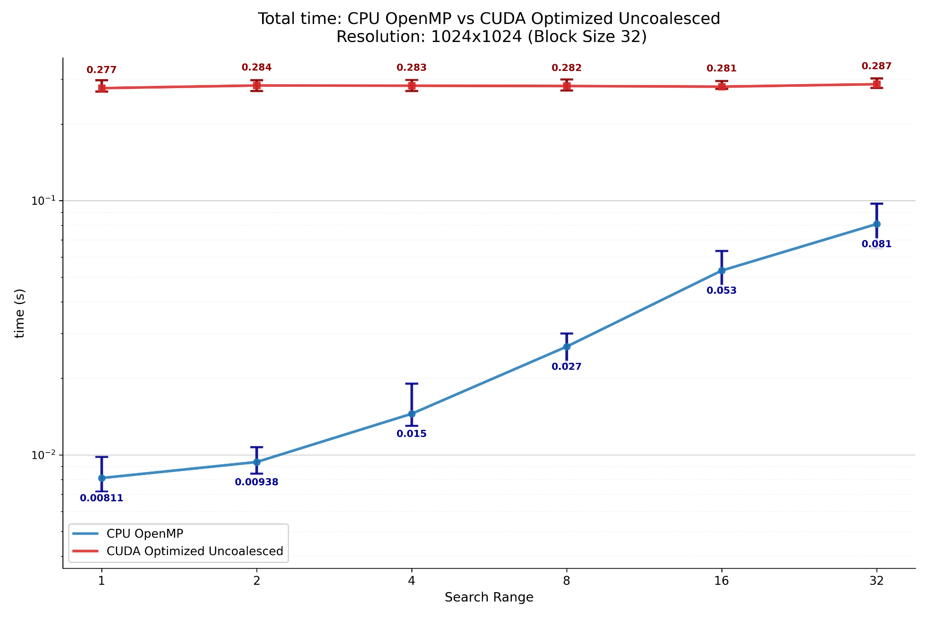
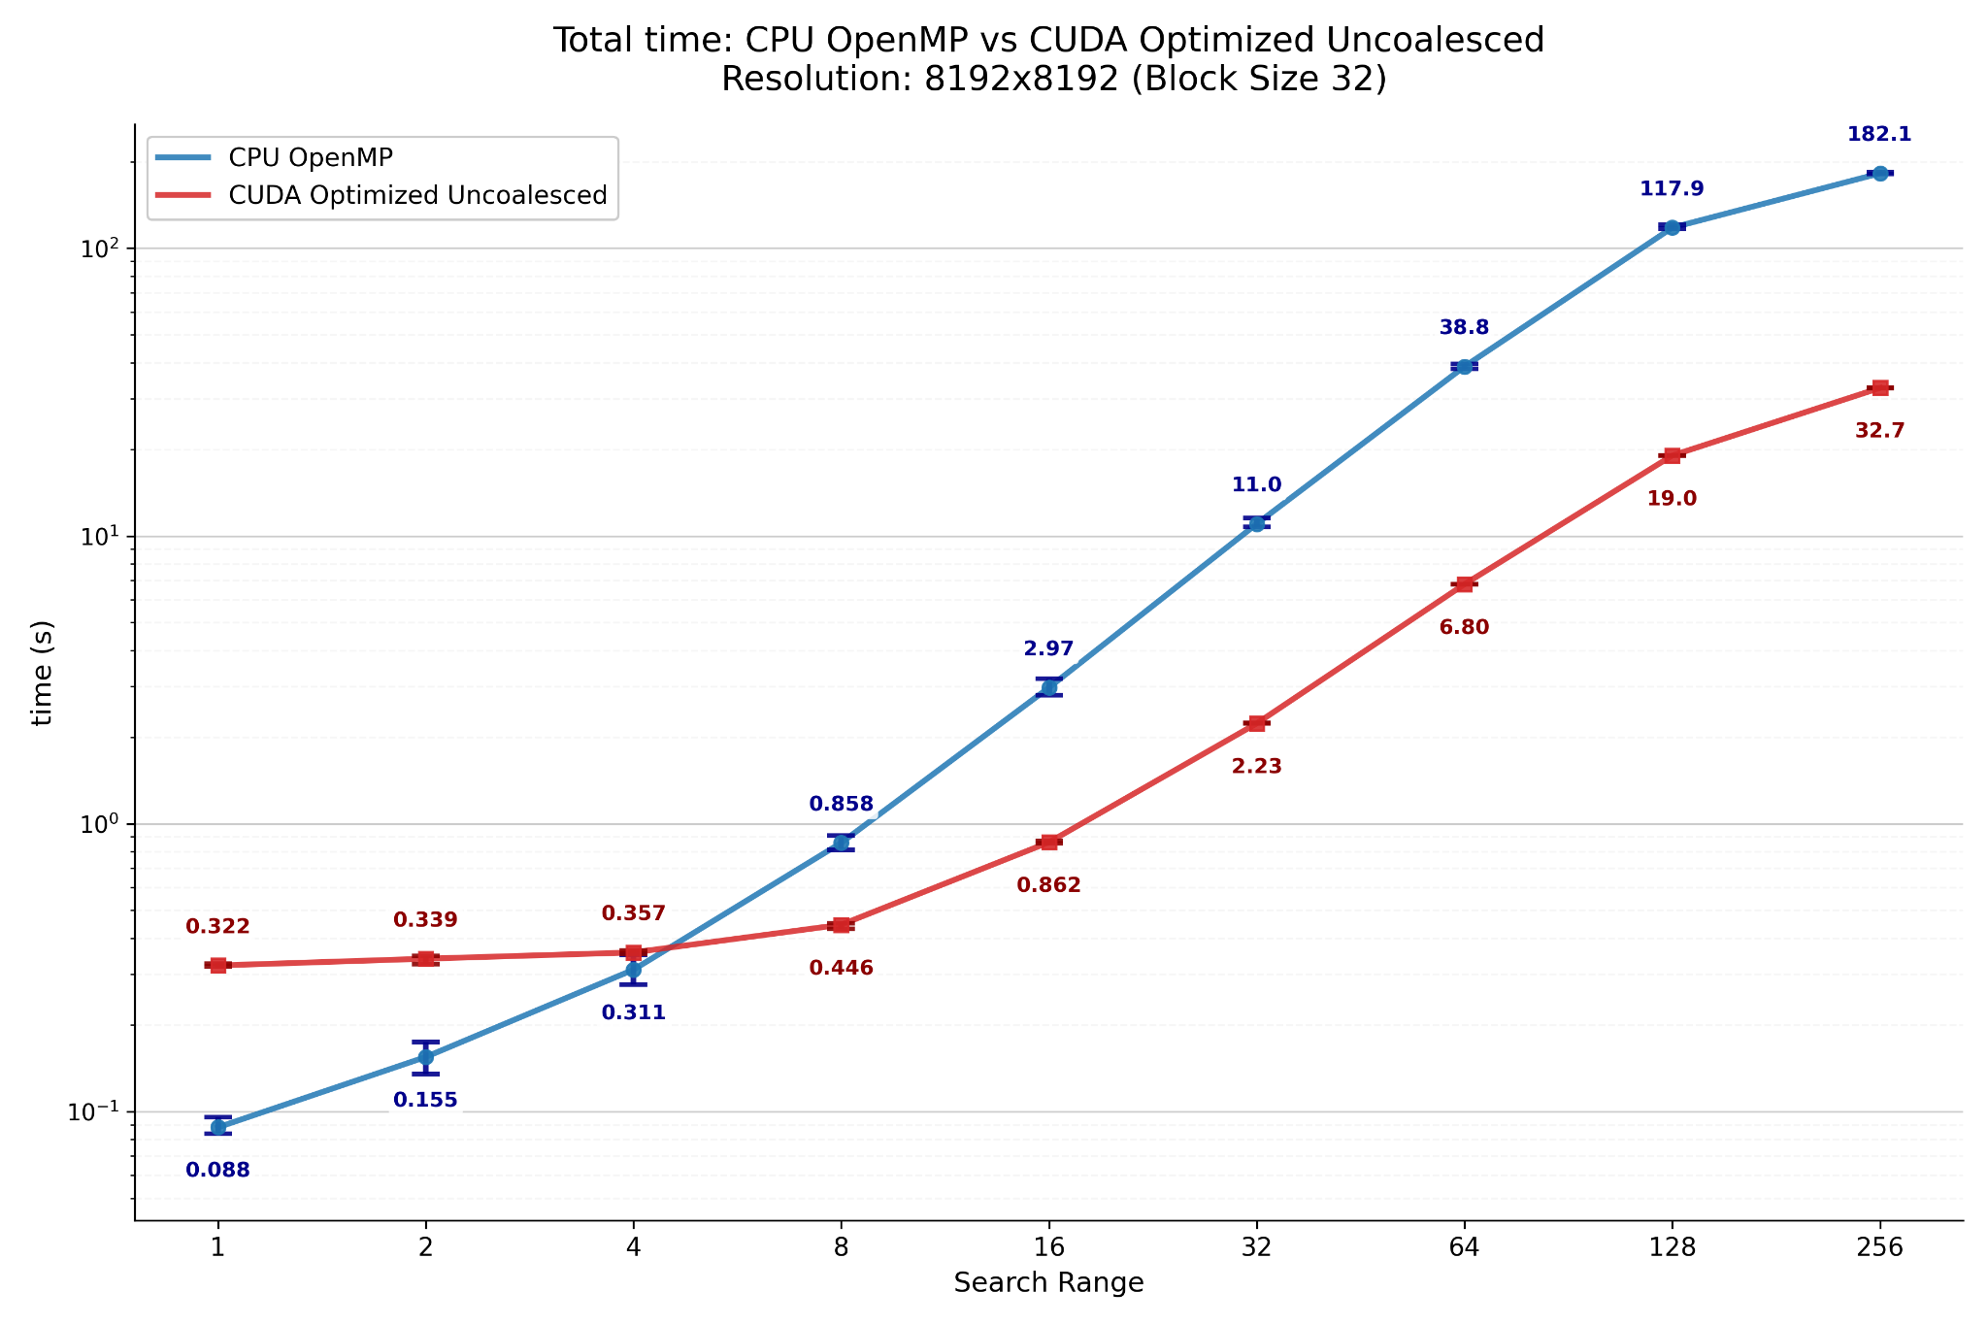
CPU OpenMP: benchmark with CUDA Optimized Uncoalesced
Increasing the number of blocks in the frame grid allows the GPU to better mask GMEM management overhead. This maximizes the utilization of the CUDA architecture, shifting the bottleneck to pure computation, giving better performance over the CPU OpenMP implementation.
Notes:
In un primo confronto tra la Range Search su OpenMP e su CUDA Optimized Uncoalesced, si nota che con un basso numero di blocchi nel frame, dovuto a un range di ricerca ridotto, a una risoluzione bassa, o a una block size ampia, il peso relativo dell'overhead di trasferimento H2D/D2H della soluzione CUDA risulta più marcato, poiché il kernel ha meno lavoro da svolgere e quindi meno tempo per "mascherare" quell'overhead fisso. La versione OpenMP, non dovendo gestire alcun trasferimento tra host e device, ne trae quindi vantaggio in queste condizioni.
Questo vantaggio si riduce all'aumentare del numero di blocchi: quando il carico computazionale cresce, il peso relativo del trasferimento H2D/D2H viene sempre più mascherato dal tempo speso nel calcolo stesso, che la GPU riesce a eseguire sfruttando una quantità di risorse di parallelizzazione che la CPU non è in grado di replicare.

Slide 46
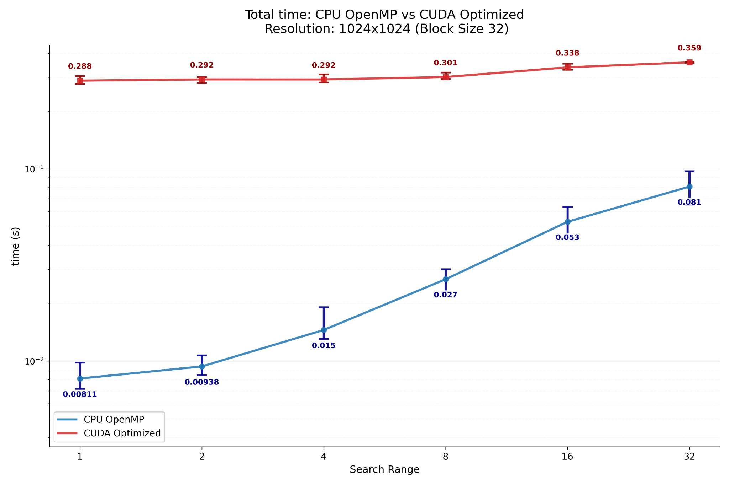
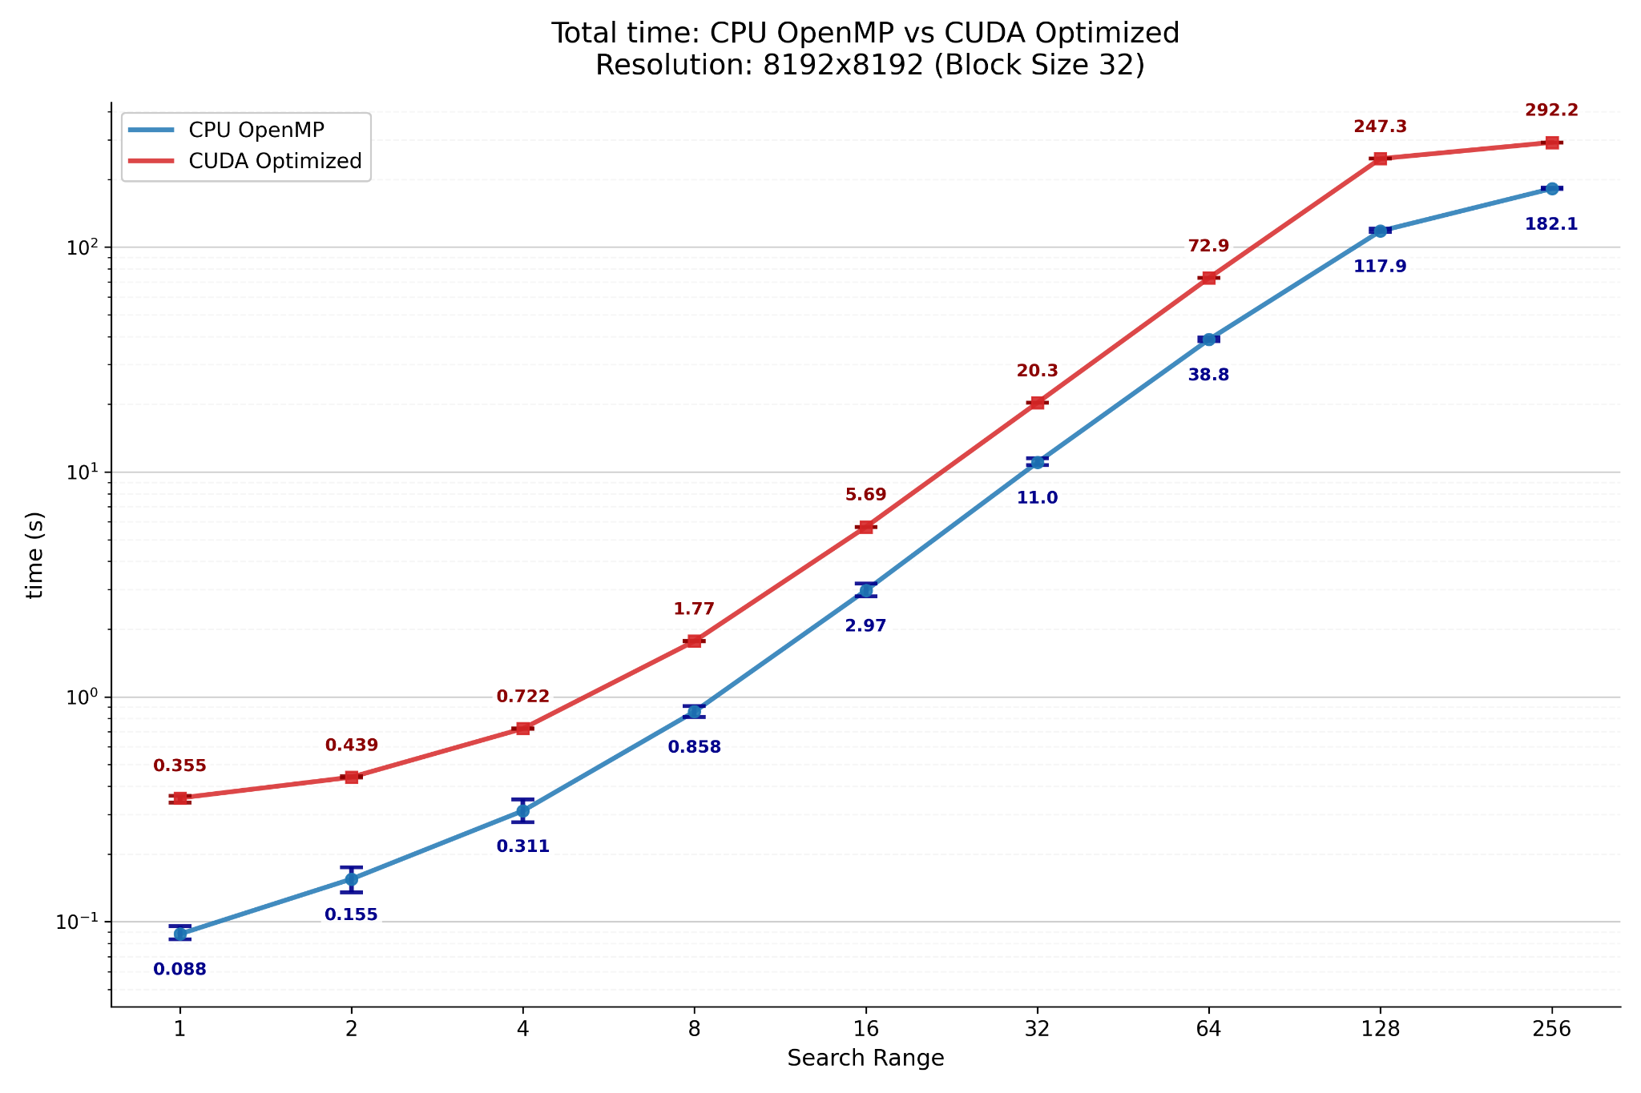
CPU OpenMP: benchmark with CUDA Optimized
With a block size of 32, the overhead from massive d_sad buffer allocation, repeated GMEM accesses, and two-kernel synchronization heavily outweighs the benefits of CUDA optimized approach. Consequently, CPU OpenMP handles this specific grid density more efficiently and achieves superior performance.
Notes:
Per quanto riguarda invece il confronto con la versione CUDA Optimized, con un alto numero di blocchi nel frame il buffer d_sad inizia ad avere dimensioni tali da limitare i vantaggi della soluzione CUDA, un problema già evidenziato nel benchmark dedicato a questa implementazione. A questo si aggiungono il costo degli accessi ripetuti alla GMEM e l'overhead di sincronizzazione introdotto dalla necessità di eseguire due kernel separati, uno per il calcolo del SAD e uno per la ricerca del miglior candidato.
In queste condizioni, la versione OpenMP, pur disponendo di risorse di parallelizzazione nettamente inferiori rispetto alla GPU, riesce comunque a offrire prestazioni migliori, poiché non è soggetta a nessuno di questi overhead specifici dell'architettura CUDA a due kernel.

Slide 47
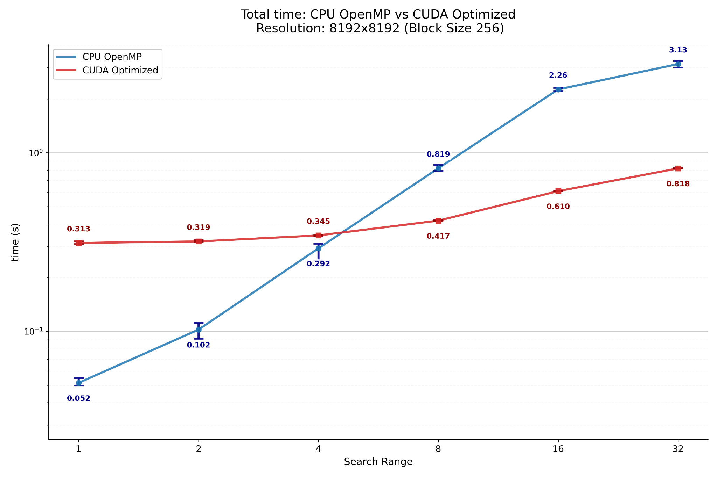
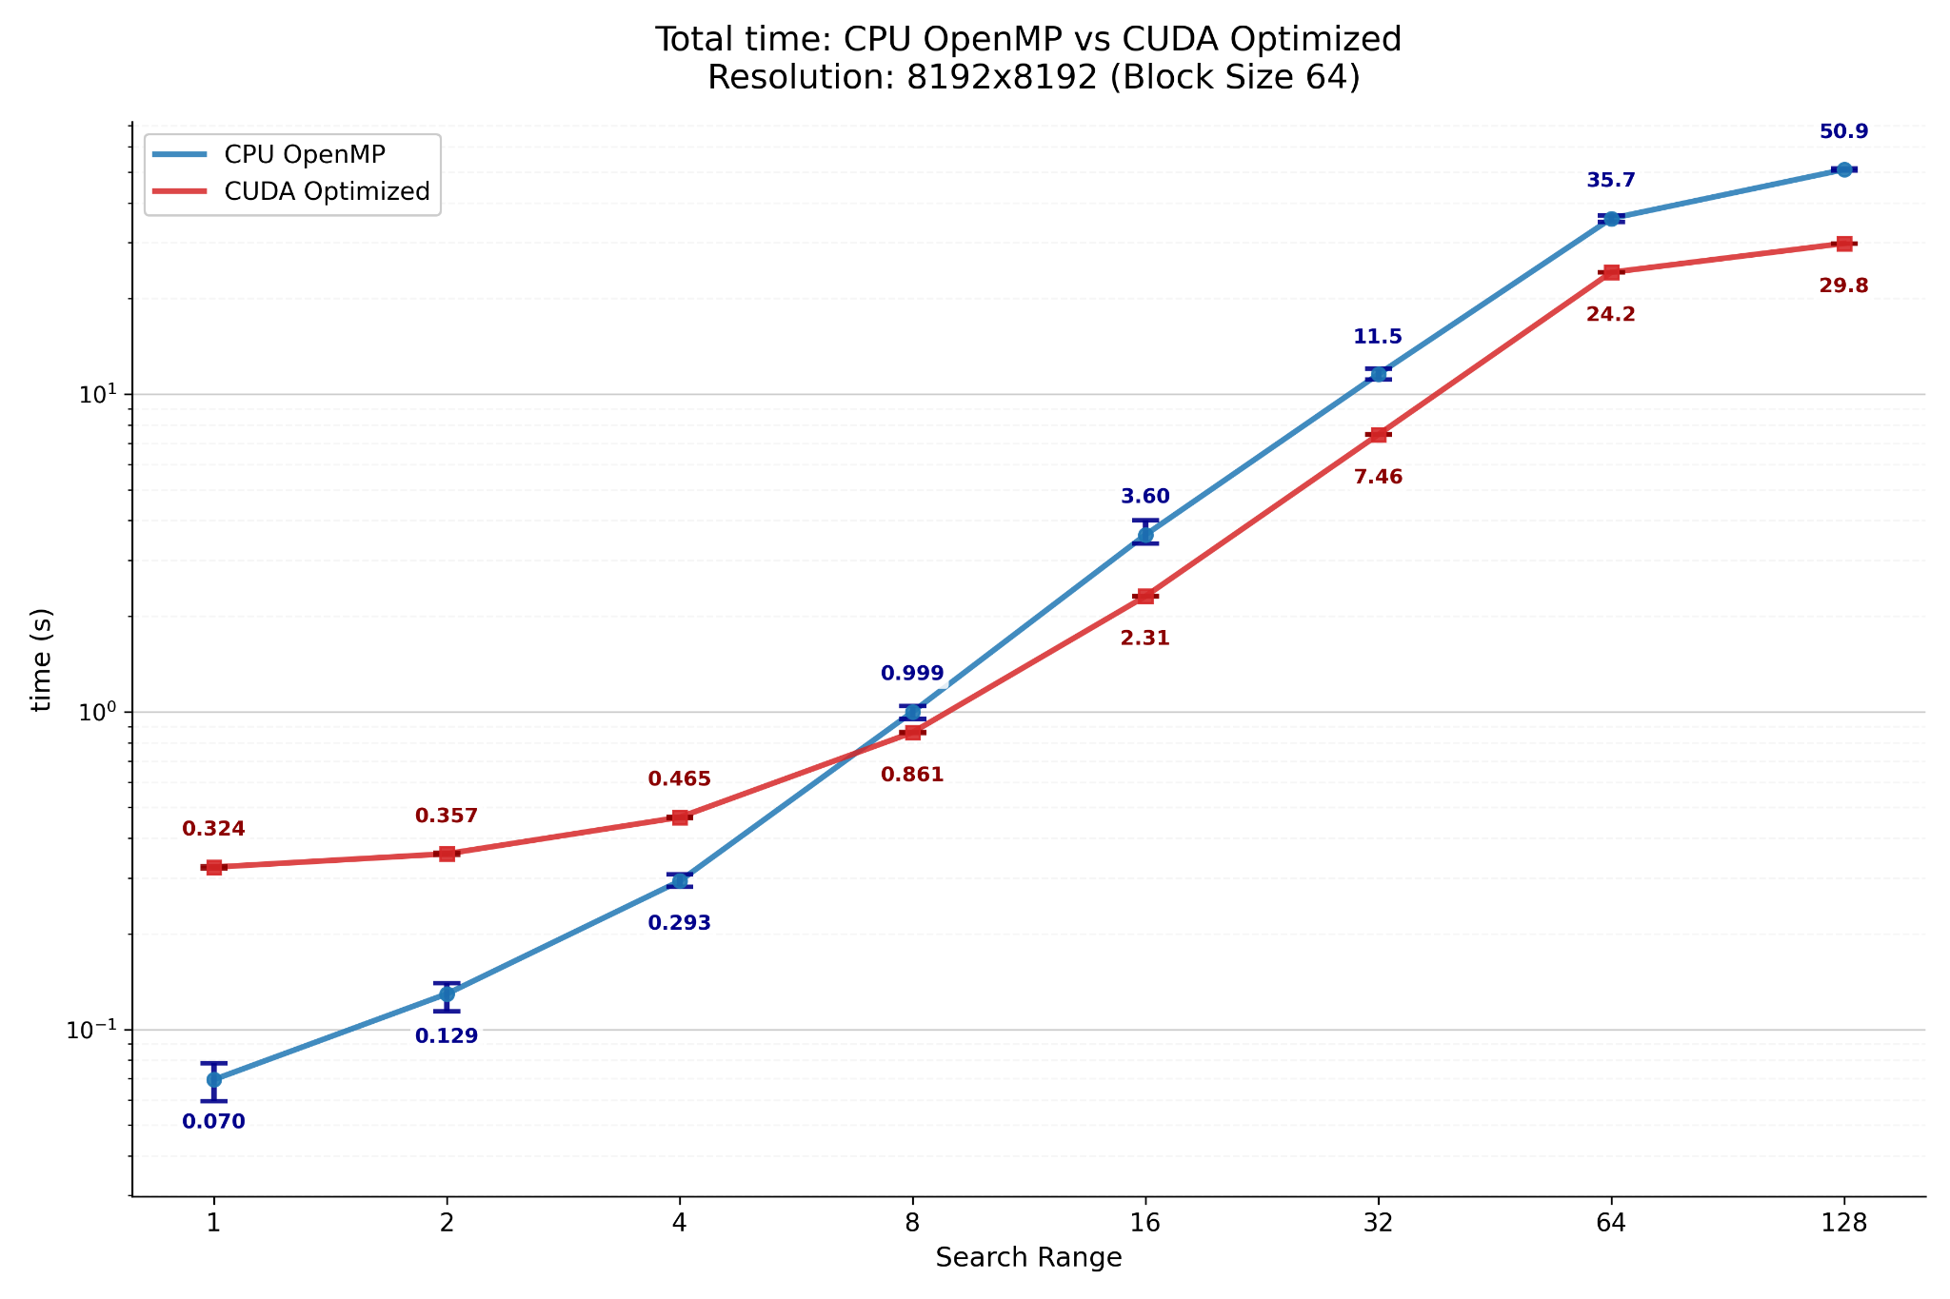
CPU OpenMP: benchmark with CUDA Optimized
Increasing the block size reduces the total number of blocks in the frame grid. This results in fewer block pairs for SAD computation, but a higher computational workload per pair. Consequently, the d_sad buffer shrinks, significantly reducing GMEM overhead. This shift allows the GPU to utilize its massive parallelism much more effectively than the OpenMP implementation.
Notes:
La situazione cambia in funzione del range di ricerca, a parità di block size: con un range ridotto, il numero di candidati da confrontare per ciascun blocco è basso, e di conseguenza anche il carico computazionale del kernel resta contenuto. In questo scenario, gli overhead strutturali della soluzione CUDA (accessi ripetuti a GMEM, sincronizzazione tra i due kernel) pesano proporzionalmente di più rispetto al lavoro utile svolto dalla GPU, e la versione OpenMP mantiene quindi un netto vantaggio.
All'aumentare del range di ricerca, e quindi del numero di candidati, il carico computazionale cresce in modo sostanziale: qui il maggior lavoro da svolgere permette alla GPU di sfruttare finalmente in modo efficace il proprio massiccio parallelismo, il cui vantaggio arriva a superare il peso degli overhead strutturali, ribaltando il risultato a favore della versione CUDA Optimized rispetto a OpenMP.

Slide 48
Logarithmic Search
Implementations of logarithmic search algorithm

Slide 49
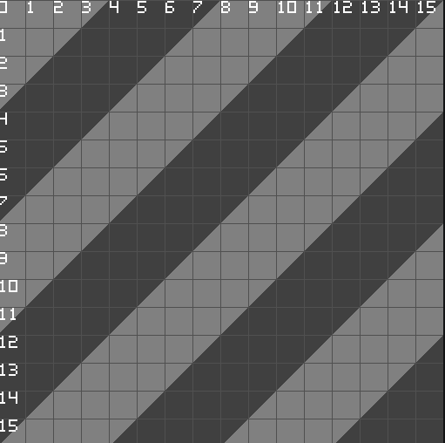
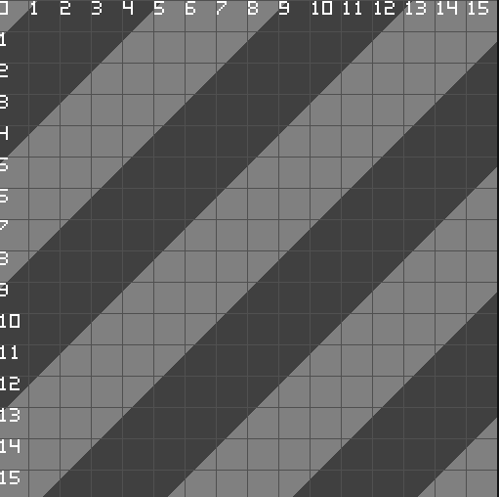

Full Search vs Logarithmic Search
Performing a logarithmic search with a search distance defined as
Yields an approximate result of the full search in a significantly shorter time.
While the cost to perform a full search for one frame block is computing the SAD for pairs, the cost for the logarithmic search is just
Reference Frame
⚠️
Load imbalance
Similar to Range Search, there is a load imbalance on the border frame blocks. With this specific search distance, this behavior reaches an extreme: every single block acts as a border block, except for the one in the exact center of the frame.
Curren Frame
Notes:
Full Search contro la Logarithmic Search.
Impostando una distanza di ricerca iniziale pari al valore massimo tra la larghezza e l'altezza del frame (espressa in blocchi), la soluzione logaritmica ci permette di ottenere un risultato approssimato di una possibile esecuzione con full search, ma in tempi drasticamente inferiori, infatti, il costo per calcolare la SAD non è più quadratico rispetto al numero di blocchi, ma scala logaritmicamente in base alla distanza di ricerca.
In questo scenario, il problema del load imbalance già presente nella range search si estremizza. Poiché la distanza di ricerca iniziale copre l'intero frame, di fatto ogni blocco si comporta come un blocco di bordo (border block).
Una soluzione teorica per mitigare questo effetto sarebbe quella di dinamicizzare la search distance a ogni iterazione, ma questo andrebbe a 'snaturare' l’algoritmo. All'atto pratico, però, questo overhead è del tutto accettabile: valutando solamente 9 candidati per iterazione, lo spreco di risorse computazionali è minimo e del tutto paragonabile a quello di una semplice Range Search con raggio 1.

Slide 50


Full Search vs Logarithmic Search
Performing a logarithmic search with a search distance defined as
Yields an approximate result of the full search in a significantly shorter time.
While the cost to perform a full search for one frame block is computing the SAD for pairs, the cost for the logarithmic search is just
Full Search
⚠️
Load imbalance
Similar to Range Search, there is a load imbalance on the border frame blocks. With this specific search distance, this behavior reaches an extreme: every single block acts as a border block, except for the one in the exact center of the frame.
Logarithmic Search
Notes:
Dal punto di vista del Block Matching, questa soluzione è OK perché rispetta l'obiettivo nativo dell'algoritmo: minimizzare la metrica SAD. Essendo la texture ripetitiva, blocchi distanti lungo la stessa striscia sono identici e producono una SAD vicina allo zero. Inoltre, l'algoritmo risente del cosiddetto problema dell'apertura: esaminando la texture attraverso la finestra limitata del blocco, il movimento lungo la striscia diventa ambiguo, e l'algoritmo si muove coerentemente lungo questo asse di simmetria.
Tuttavia, dal punto di vista della Motion Estimation, la soluzione non è OK. Una stima del moto ideale deve preservare la coerenza spaziale: blocchi adiacenti dello stesso oggetto dovrebbero avere vettori simili. Qui invece il campo vettoriale è frammentato. Inoltre, l'algoritmo non trova il miglior MV(PIÙ BREVE): la Full Search dimostra che esiste uno spostamento reale uniforme e molto più corto che azzera la SAD. Nel block matching, a parità di errore, il vettore più corto è sempre la scelta cinematicamente corretta, ma la Logarithmic Search, a causa dei suoi grandi passi iniziali, salta oltre questo ottimo reale rimanendo intrappolata nei minimi locali adiacenti.

Slide 51
CPU Naive
Sequential implementation:
The current frame is logically divided into frame blocks.
Logarithmic loop, halving the search distance at each step:
  Compute SAD for the search center and its 8 surrounding candidate reference frame blocks.
  Compute the best candidate, it becomes the new search center
After the final iteration, the search center corresponds to the best candidate found, which determines the motion vector for that frame block.
logarithmicSearchBM_cpu_naive.cpp
// Iterate over every block of the current frame
for (int bx = 0; bx < blocksX; bx++) {
for (int by = 0; by < blocksY; by++) {
int x = bx * blockSize, y = by * blockSize; // current block, top-left in pixels
int cx = bx, cy = by; int bestCx = cx, bestCy = cy; // search center
// Logarithmic search: halve distance each iteration (RAW loop-carried dependency)
for (int d = searchDistance; d > 0; d >>= 1) {
int bestSAD = INT_MAX, bestDist = INT_MAX;
// Iterate over the 9 candidate positions around the search center, at distance d
// (-d,d) (0,d) (d,d) / (-d,0) (0,0) (d,0) / (-d,-d) (0,-d) (d,-d)
for (int ry = -d; ry <= d; ry += d) {
for (int rx = -d; rx <= d; rx += d) {
int cand_bx = cx + rx, cand_by = cy + ry;
int ref_x = cand_bx * blockSize, ref_y = cand_by * blockSize;
// check frame bounds
// compute SAD between the current block and this candidate
int sad = computeSAD(curr, ref, x, y, ref_x, ref_y, blockSize);
int dist = (cand_bx - bx) * (cand_bx - bx) + (cand_by - by) * (cand_by - by);
// tie-break on distance; remaining ties broken implicitly by scan order (ry, rx)
if (sad < bestSAD || (sad == bestSAD && dist < bestDist)) {
// current best SAD and MV
bestSAD = sad; bestDist = dist; bestCx = cand_bx; bestCy = cand_by;
}
}
}
cx = bestCx; cy = bestCy; // move search center to the best candidate
}
// store the final motion vector for this current frame block
mv[bx][by] = {bestCx - bx, bestCy - by};
}
}
⚠️
Parallelization & Execution Dependency
Finding the motion vector for different blocks of the current frame is completely independent. However, the inner distance-halving iterations must be executed sequentially (RAW loop-carried dependency).
Notes:
Analizzando l'implementazione sequenziale su CPU, notiamo che l'algoritmo itera su tutti i blocchi del frame corrente. Tuttavia, a differenza della Full Search, per ogni blocco non esaminiamo più un batch esaustivo nel reference frame. Al contrario, eseguiamo un ciclo iterativo basato sulla search distance, che viene ripetutamente dimezzata.
All'interno di questo ciclo logaritmico, valutiamo esclusivamente 9 candidati: il centro di ricerca attuale e gli 8 blocchi circostanti alla distanza d. Trovato il candidato con la SAD minore, questo diventa il nuovo centro per l'iterazione successiva, procedendo in questo modo fino all'esaurimento della search distance.
Per quanto riguarda parallelizzazione e dipendenze: sa un lato, l'elaborazione dei singoli blocchi del current frame è totalmente indipendente e quindi massivamente parallelizzabile. Dall'altro, le iterazioni sulla search distance non lo sono. Essendo necessario conoscere il miglior candidato dello step precedente per avviare quello successivo, ci scontriamo con una dipendenza sui dati di tipo Read-After-Write (RAW).
Nonostante questo vincolo sequenziale imposto dall'algoritmo logaritmico, internamente a ogni iterazione abbiamo comunque un'ottima opportunità di parallelismo: possiamo infatti calcolare simultaneamente la SAD tra il blocco corrente e i 9 candidati.

Slide 52
CUDA Optimized
The algorithm employs an iterative multi-dimensional mapping, where the host halves the search distance and launches a new kernel at each step:
CUDA grid 3D: the first 2 axes XY maps the frame grid. Simultaneously, the Z axis to the 9 candidate blocks in the reference.
CUDA block 1D: parallelize the SAD computation.
Workflow idea: Device Side (per iteration)
Kernel SAD:
  Loading SMEM: cooperatively load required frame blocks into SMEM.
  Center update: each block sets its search origin from the previous iteration's best match.
  Intra-Candidate Reduction: threads compute partial SADs and reduce to get the total SAD for this candidate.
CUB Segmented reduce: across the 9 candidates per block, find the best candidate,used as the search center for the next iteration, or, at the last iteration, as the final best match for that current frame block.
Workflow idea: Host Side
Transfer (H2D) current and reference frames into GMEM.
Iterate, halving the search distance down to 1:
  Dynamic selection of the optimal caching strategy, based on available SMEM.
  Launch the kernel to evaluate the candidate, then reduce the results to update the best candidate for each block before proceeding to the next iteration.
Read final result from GMEM (D2H).
Notes:
Per risolvere le sfide che abbiamo appena visto, possiamo riadattare l'architettura ottimizzata già sviluppata per la Full Search, modificandola per supportare la Logarithmic Search.
L'idea centrale consiste nel creare un kernel che ricalca la struttura del precedente computeSADKernel, con una mappatura dei thread specifica. Utilizziamo una Griglia 3D: gli assi X e Y mappano i blocchi dell'immagine, mentre l'asse Z mappa esattamente i 9 candidati da valutare per ogni step. I Blocchi 1D, invece, parallelizzano il calcolo dei pixel.
A differenza della Full Search, dove lanciavamo un unico kernel, l’host gestisce un ciclo iterativo che dimezza progressivamente la search distance,
Lato Device, all'inizio di ogni iterazione, il kernel recupera la posizione del centro di ricerca corrente. I thread caricano i dati in SMEM e calcolano in parallelo le SAD per i 9 candidati. Una volta calcolate le SAD, l’host richiama CUB Segmented Reduce che seleziona il candidato migliore tra i 9 candidati valutati per ogni current frame block, il quale diventerà automaticamente il nuovo centro di ricerca per il kernel dell'iterazione successiva.

Slide 53

CUDA Optimized: grid and block dimensions
GridDim: 3 dimensions [blockX, blockY, 9]
XY Dimensions map directly to the position of the block within the current frame.
Z Dimension parallelize the search workload. Each block computes the SAD value between the current XY block and its assigned candidate reference frame block.
BlockDim: 1 dimension [block size*block size]
The pixels of the current and reference frame block pair assigned to this CUDA block are divided among threads, each thread calculates the partial SAD for its assigned subset of pixels.
The host maximizes the thread count up to the hardware limit or total pixel count, strictly enforcing a power of 2 for a safe parallel reduction.
Compute SAD between:
[x,y]
[center_x + dx * searchDistance, center_y + dy * searchDistance]
Dz
Compute partial SAD
Dy
Dx
blockIdx.x: blockX
blockIdx.y: BlockY
blockIdx.z:BlockY*blockZ
Dx
CUDA grid
CUDA Block
Notes:
Rispetto alla struttura della full search, in questo caso possiamo fissare la dimensione Z del CUDA grid a 9, visto che abbiamo esattamente 9 candidati per ogni blocco del frame corrente da analizzare ad ogni iterazione.

Slide 54
CUDA Optimized: host
GMEM structures:
d_sad_candidates:
it stores the computed SAD value and the associated Motion Vector for each of the 9 candidate positions evaluated during the current iteration.
d_best_candidates: pre-initialized with a zero motion vector, so the starting search center coincides with the current frame block's own position in the reference frame; it holds the optimal MV and SAD per block, updating the center for the next step and ultimately storing the final result.
Iterative Execution: logarithmic search loop, halving currentDistance each iteration:
computeSADKernel: SAD for the 9 candidates per block, centered on the previous iteration's best.
CUB DeviceSegmentedReduce: finds the best MV per block, updating d_best_candidates as the next search center.
logarithmicSearchBM__optimized.cpp: logarithmSearchCUDAOptimizedGray
CandidateSad* d_sad_candidates = nullptr;
CandidateSad* d_best_candidates = nullptr;
gpuErrorCheck(cudaMalloc(&d_sad_candidates,
(size_t) blocksX * blocksY * 9 * sizeof(CandidateSad)));
gpuErrorCheck(cudaMalloc(&d_best_candidates,
(size_t) blocksX * blocksY * sizeof(CandidateSad)));
// Initialize best candidates to max SAD
vector<CandidateSad> h_init(blocksX * blocksY, {INT_MAX, 0, 0});
cudaMemcpy(d_best_candidates, h_init.data(),
blocksX * blocksY * sizeof(CandidateSad), cudaMemcpyHostToDevice);
logarithmicSearchBM__optimized.cpp: logarithmSearchCUDAOptimizedGray
for (int currentDistance = searchDistance; currentDistance > 0; currentDistance >>= 1) {
// Kernel SAD: compute SAD for the 9 candidate positions at this dist
launchSADKernel(deviceProp, smOneFrame, smTwoFrames, gridKSad,
threadsKSad, strategy, smKSad, d_curr, d_ref, curr.width,
d_sad_candidates, d_best_candidates, blockSize, blocksX, blocksY,
currentDistance);
// CUB Segmented Reduce: find the best candidate among the 9, update
center for next iteration
cub::DeviceSegmentedReduce::Reduce(d_temp_storage, temp_storage_bytes,
d_sad_candidates, d_best_candidates, frameBlocks, d_offsets,
d_offsets + 1, MotionVectorUtils::CandidateSadOp(),
CandidateSad{INT_MAX, 0, 0});
}
Notes:
Per permettere la comunicazione tra le diverse esecuzioni del kernel e della segmented reduce, sono necessarie due array in GMEM:
d_sad_candidates: che mantientien il motion vector ed i sad trovati all’iterazione corrente per ogni blocco del current frame, attenzione tra il mv è calcolato tra il blocco candidato ed il current frame block, non tra il blocco centrale della ricerca. quindi in tale array ho 9 oggetti CandidateSad per ogni frame del blocco corrente analizzato.
d_best_candidates: invece contiene un candidato per ogni blocco del frame corrente, ed è semplicemente la riduzione della precedente struttura dati in modo tale da avere il miglior candidato per ogni blocco del frame corrente, e dopo l’ultima iterazione, quindi una volta esaurita la search distace, il risultato finale e quindi il mv ottimale per ogni current frame block.
Come osservato un precedenza l’iterazioni sulla search distance avvengono proprio in questo modo.

Slide 55

CUDA Optimized: benchmark
At smaller frame grid, the performance gap shrinks. Computing fewer candidates is offset by the overhead of launching multiple consecutive kernels and frequent CPU-GPU synchronizations per search step.
Block size (resolution 4096 x 4096) | CUDA grid and block ComputeSADKernel | Number of candidate per current frame block
32 | grid: 128 x 128 x 9 block: 1024 x 1 x 1 | 63
64 | grid: 64 x 64 x 9 block: 1024 x 1 x 1 | 54
128 | grid: 32 x 32 x 9 block: 1024 x 1 x 1 | 45
256 | grid: 16 x 16 x 9 block: 1024 x 1 x 1 | 36
Notes:
con un alto numero di frame blocks la versione logaritmica chiaramente fornisce soluzioni prettamente migliori.

Slide 56

CUDA Optimized: benchmark
At smaller frame grid, the performance gap shrinks. Computing fewer candidates is offset by the overhead of launching multiple consecutive kernels and frequent CPU-GPU synchronizations per search step.
Block size (resolution 4096 x 4096) | GMEM Logarithmic Search | GMEM Full Search
32 | d_sad_candidates: 1728 KiB d_best_candidates: 192 KiB | d_sad: 1024 MiB
64 | d_sad_candidates: 432 KiB d_best_candidates: 48 KiB | d_sad: 6 MiB
128 | d_sad_candidates: 108 KiB d_best_candidates: 12 KiB | d_sad: 4 MiB
256 | d_sad_candidates: 27 KiB d_best_candidates: 3 KiB | d_sad: 256 KiB

Slide 57


CUDA Optimized: benchmark
As the grid shrinks, the synchronization overhead of repeatedly launching segmentedReduce overtakes the actual findBestMVKernel computation.
Block size (resolution 4096 x 4096) | CUDA grid and block ComputeSADKernel | Number of candidate per current frame block
32 | grid: 128 x 128 x 9 block: 1024 x 1 x 1 | 63
64 | grid: 64 x 64 x 9 block: 1024 x 1 x 1 | 54
128 | grid: 32 x 32 x 9 block: 1024 x 1 x 1 | 45
256 | grid: 16 x 16 x 9 block: 1024 x 1 x 1 | 36

Slide 58
Questions?
Thanks for the attention.

